Slide 1



1/111페이지
동행자 디자인 분석서
작성자 : 김태윤
0518tune@gmail.com

Slide 2

2/111페이지
목차
개요
동행자 분석
시스템 설계
개선안
  문서 개요
  게임 정보
  동행자 개요
  핵심 규칙
  파티 편성
  연출 및 호감도
  가이드
  역할군 분류
  핵심 행동 규칙
  밸런스 규칙
  플레이 체감
  시스템 개요
  전체 구조도
  파티 시스템
  호감도 시스템
  가이드 시스템
  추종 시스템
  전투 시스템
  스탯 테이블
  예외·밸런스
  역할군 분화
  전술 제어
  커스터마이징
  유대 강화

Slide 3


3/111페이지
개요
문서의 개요 및 기획 의도를 통해 분석 목표와 구성을 명시하며,
게임 정보와 핵심 키워드 파악을 바탕으로 주요 특징 및 문서 흐름을 정리한다.
[문서 개요] [게임 정보]

Slide 4






4/111페이지
개요
문서 개요
문서 개요
본 문서는 ‘코드 베인’의 동행자 시스템을 분석하고, 이를 기반으로 역기획 및 개선안을 제시한 문서이다.
게임 정보
문서 목적
동행자 분석
본 문서는 코드 베인(Code Vein) 의 핵심 재미 요소인 동행자 시스템을 역기획 관점에서 분석 대상으로 삼는다. 역할군별로 형성하는 협동 구조를 Behavior Tree 기반으로 설계하며, 원작의 전투 흐름과 역할 간 상호작용 방식을 체계적으로 파악하고자 한다. 이를 통해 동행자 시스템의 강점을 유지하면서도 협동성과 플레이 몰입도를 강화할 수 있는 구조적 개선 방향을 제시한다.
시스템 설계
개선안
문서 목표
  동행자 컨텐츠 분석
  주요 시스템 설계
  동행자 Behavior Tree 설계
  분석 결과 기반 개선안 제안
기획 의도
본 기획은 코드 베인의 동행자 컨텐츠를 분석하고, 주요 시스템 및 Behavior Tree를 역기획하여 협동 AI 구조를 이해하고 설계 경험을 쌓는 데 의의를 둔다. 역할별 동행자의 AI를 모듈형으로 정리하고, 동행자 간 협동 패턴을 체계적으로 정리하는 데 초점을 맞추었다.
문서 구성
Ⅰ. 동행자 디자인 분석서 (현재 문서) / Ⅱ.동행자 BT 설계 / Ⅲ. 데이터 테이블 (총 3부)
작성자 : 김태윤
이메일 : 0518tune@gmail.com
코드베인 동행자
디자인 분석서
코드베인 동행자
BT 설계
코드베인
데이터 테이블

Slide 5
5/111페이지
개요
문서 흐름
확인 사항
  게임 메커니즘 내에서 동행자가 차지하는 컨텐츠적 위치와 존재 목적을 정의한다.
  전투 상황에서 발생하는 AI의 행동 우선순위와 플레이어와의 협동 로직을 정리한다.
  전투 외 상황에서의 이동 패턴, 동행자 탐색 로직, 가이드 시스템 및 호감도 보상 체계를 분석한다.
동행자 컨텐츠 분석
문서 개요
이 문서는 다음 조건을 기반으로 작성되었다.
  직관성을 위해 게임 내 고유 명사 '버디'를 '동행자'로 표기한다.
  원작은 언리얼 엔진 4 기반이며, 본 역기획의 구현 기준은 언리얼 엔진 5.5.4로 한다.
  DLC를 제외한 오프라인 컨텐츠만을 대상으로 분석한다.
  작성일 기준 패치 버전으로 작성되었다.
  수치 예시는 이해를 돕기 위한 샘플로, 실제 게임 내부 값과 차이가 있을 수 있다.
  난이도 및 동행자 성능 평가는 작성자의 플레이 경험에 기반한 주관적 해석이 일부 포함될 수 있다.
  좌측 목차 선택 시 해당 페이지로 이동한다.
  별표(*)가 붙은 용어는 문서 하단 각주에서 추가 설명을 제공한다.
게임 정보
동행자 분석
시스템 설계
개선안
  분석을 기반으로 파티 편성, 호감도, 가이드 및 전투 로직을 체계적으로 역기획한다.
  플레이어와의 거리 유지, 지형지물 회피, 비전투 시 경로 탐색 등 기본적인 이동 로직을 설계한다.
  각 동행자의 역할군에 최적화된 고유 스킬 시전 조건과 거리 유지, 타겟팅 등 세부 액션 노드를 설계한다.
  아군 소생, 버프 지원, 전투 참여 등 상황 변화에 따라 AI가 판단을 내리는 상위 셀렉터를 구축한다.
주요 시스템 역기획
  전투 시 발생하는 AI 지능 한계와 조작 편의성 등 유저들이 느끼는 불만 사항을 파악한다.
  실시간 협동 편의성을 높이기 위한 UI 및 피드백 시스템 개선안을 제안한다.
개선안 제안
작성자 : 김태윤
이메일 : 0518tune@gmail.com

Slide 6



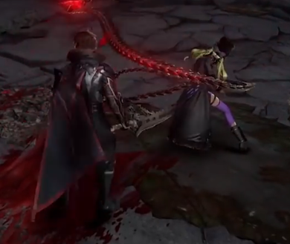
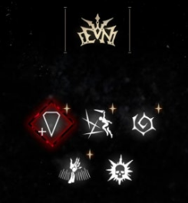
6/111페이지
개요
게임 정보
코드 베인 | 코드 베인 | 코드 베인
장르 | *드라마틱 탐색 액션 RPG | *드라마틱 탐색 액션 RPG
출시일 | 2019년 9월 26일 | 2019년 9월 26일
개발사 | 시프트(SHIFT) | 시프트(SHIFT)
유통 | 반다이 남코 엔터테인먼트 | 반다이 남코 엔터테인먼트
플랫폼 | PC / PS4 / Xbox One | PC / PS4 / Xbox One
엔진 | 언리얼 엔진 4 | 언리얼 엔진 4
핵심 재미 | 드라마틱 탐색, 블러드 코드 커스터마이징 | 드라마틱 탐색, 블러드 코드 커스터마이징
판매량 | 300만 장 이상 (퍼블리셔 발표 기준) | 300만 장 이상 (퍼블리셔 발표 기준)
문서 개요
시프트(SHIFT)가 개발하고 반다이 남코 엔터테인먼트가 2019년 9월 26일 출시한 드라마틱 탐색 액션 RPG로, PC/PS4/Xbox One 플랫폼에서 300만 장 이상(퍼블리셔 발표 기준) 판매를 기록하였다.
플레이어는 대붕괴로 망가진 폐허 도시 ‘베인’에서 흡혈귀 레버넌트가 동료 와 던전을 탐험을 하게 된다. 주인공은 기억을 잃고 혈영을 통해 동료들의 과거를 알아가며 생존과 복수를 위해 싸우게 된다.
게임 정보
동행자 분석
시스템 설계
개선안
최근 평가
대체로 긍정적 (최근 30일 401건) (작성일 기준)
주요 특징
소울라이크 게임 방식의 하드코어 탐험과 흡혈귀 생존을 결합한 독특한 시스템으로 차별화된다.
핵심 키워드
드라마틱 스토리와 성장
함께 싸우는 동행자 시스템
자유로운 배틀 스타일
흡혈귀 생존 서사와 던전 도전이 어우러진다. 장비 획득과 레벨업으로 강해지며, 혈영으로 동료 과거 회상하고 여러 엔딩을 체험할 수 있다
다양한 동행자와 협력해 다양한 난이도로 던전에 도전할 수 있다. 호감도를 높이면 업그레이드 물품과 유니크 무기 획득이 가능하다
다양한 무기, 블러드 코드 조합으로 취향대로 전투 스타일 구축할 수 있다. 언제든 빌드 교체가 가능하고 기프트 계승으로 플레이 자유도가 높다
작성자 : 김태윤
이메일 : 0518tune@gmail.com
*드라마틱 탐색 액션 RPG : 스토리와 분위기가 강조된, 맵을 탐험하며 실시간 전투를 즐기는 롤플레잉 게임을 뜻한다.

Slide 7
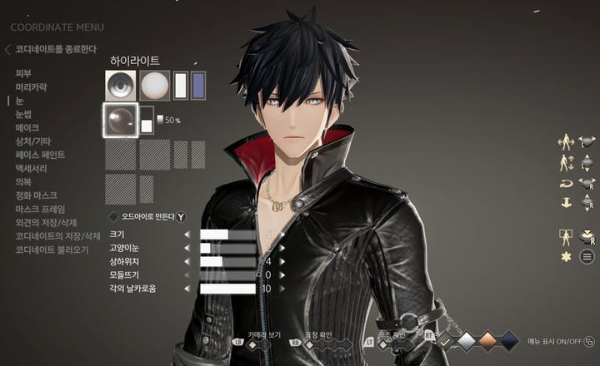
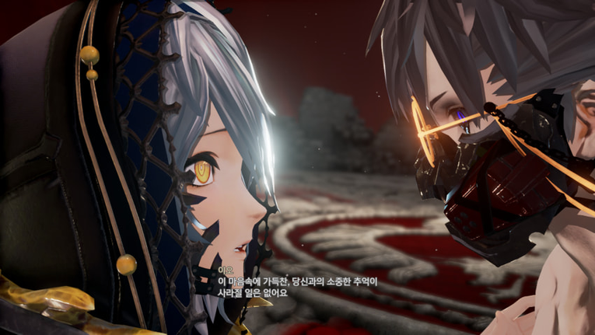
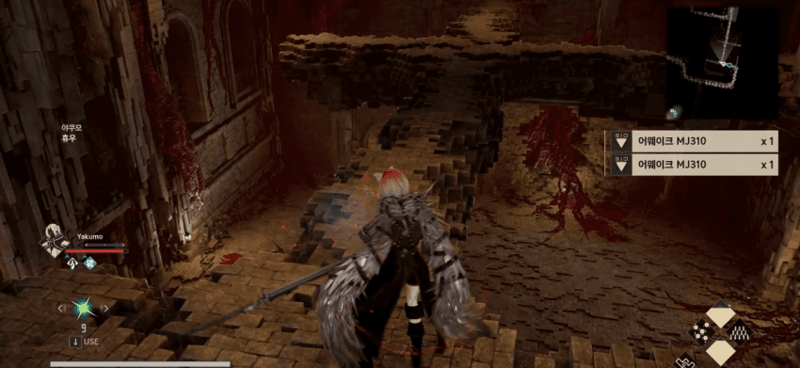
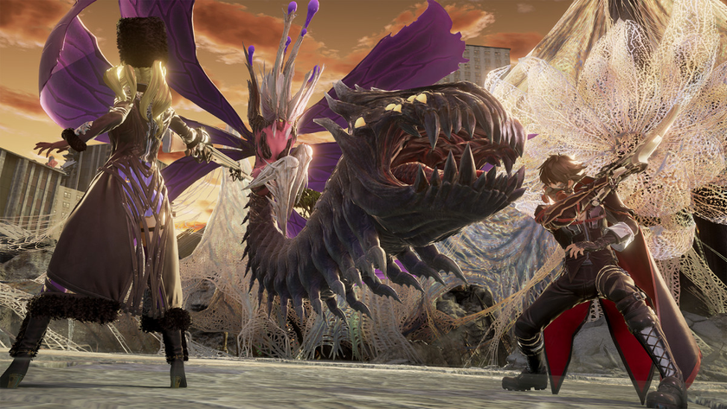
7/111페이지
개요
게임 특징
문서 개요
게임 정보
동행자 분석
시스템 설계
개선안
자유로운 커스터마이징
드라마틱한 연출
작성자 : 김태윤
이메일 : 0518tune@gmail.com
붕괴된 도시 속 입체적 레벨 설계
패턴 중심 공략 보스 전투

Slide 8
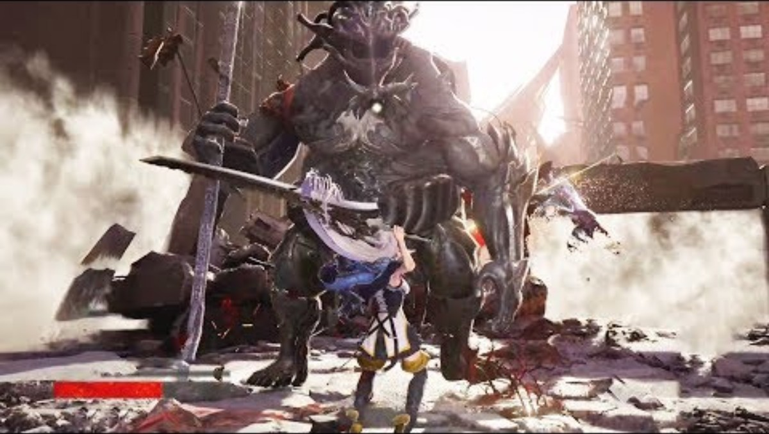
8/111페이지
개요
플레이 영상
문서 개요
동행자와 함께 첫 번째 메인 보스 ‘올리버 콜린스’를 상대하는 전투 장면
게임 정보
동행자 분석
시스템 설계
개선안
출처 : Youtube ‘방앗간 비둘기’ 채널 (https://youtu.be/ffwIs7qHZUE?si=6wdMsiXG420P0iYL)
작성자 : 김태윤
이메일 : 0518tune@gmail.com

Slide 9

9/111페이지
동행자 분석
동행자의 시스템적 존재 목적과 컨텐츠적 가치를 정의하며,
탐색 가이드 및 호감도 보상 체계를 거쳐 핵심인 전투 협동 로직을 심층 분석한다.
[동행자 개요] [핵심 규칙] [파티 편성] [연출 및 호감도] [가이드] [역할군 분류] [핵심 행동 규칙] [밸런스 규칙] [플레이 체감]

Slide 10
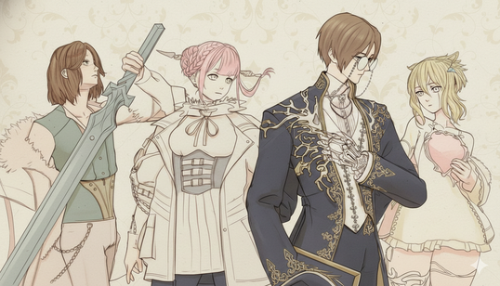
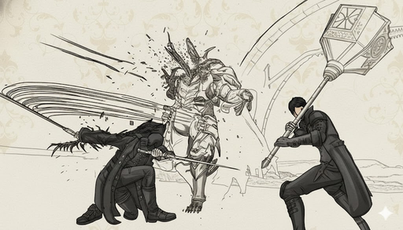
10/111페이지
개요
동행자 개요
동행자 분석
동행자 시스템은 플레이어와 AI 캐릭터가 팀을 이루어 전장을 탐사하고 전투를 수행하는 '2인 기반 협동 컨텐츠'이다. 각 동행자는 고유한 역할군(근접·원거리·지원)을 통해 전투를 보조할 뿐만 아니라, 필드 안내(가이드) 및 기억 공유, 호감도 기반의 상호작용을 통해 플레이어의 생존력을 높이고 서사적 몰입감을 제공한다.
동행자 개요
핵심 규칙
도입 배경
파티 편성
  필요성
코드 베인은 다크 소울 스타일의 험난한 전투와 미로 같은 맵으로 구성되어 있어, 홀로 도전하는 입문자는 높은 난이도로 인해 좌절할 가능성이 크다. 동행자 시스템은 AI 파트너를 통해 플레이어가 보다 부담 없이 탐험하고 성장할 수 있도록 돕는다.
연출 및 호감도
가이드
  문제 해결
역할군 분류
소울라이크의 높은 진입 장벽인 체력·자원 관리, 패링 타이밍, 다대일 전투 난이도를 완화할 동행자 시스템을 도입한다.
동행자는 체력 보조, 부활, 버프와 원거리 지원을 통해 사망 위험을 줄이고 플레이어의 약점을 보완함으로써, 초보자의 이탈을 줄이고 플레이 지속률을 높인다.
핵심 행동 규칙
  기대 결과
밸런스 규칙
플레이어는 동행자와의 호감도 상승, 스토리 몰입, 반복 플레이를 통해 장기 참여를 유도한다. 동행자에 따라 전투 난이도가 조절되며 캐릭터 매력을 강조해 감정적 유대감을 형성한다.
플레이 체감
시스템 설계
핵심 목적
개선안
코드 베인 동행자 시스템의 목적은 고난도 전투에서 AI 동행자와 호감도를 쌓아 보조 능력을 활성화하고 클래스 특성(*블러드 코드)을 연계함으로써 생존과 전략을 강화하는 동시에, 선물·공동 작전·기억 복구 등을 통해 동료들의 감동적 백스토리(희생 및 트라우마 등)를 풀어내는 데 있다.
작성자 : 김태윤
이메일 : 0518tune@gmail.com
[ 동행자 컨셉 아트 예시 ]
*블러드 코드 : 코드 베인의 클래스. 스탯 배분으로 자유 변경 가능한 캐릭터 빌드 시스템

Slide 11
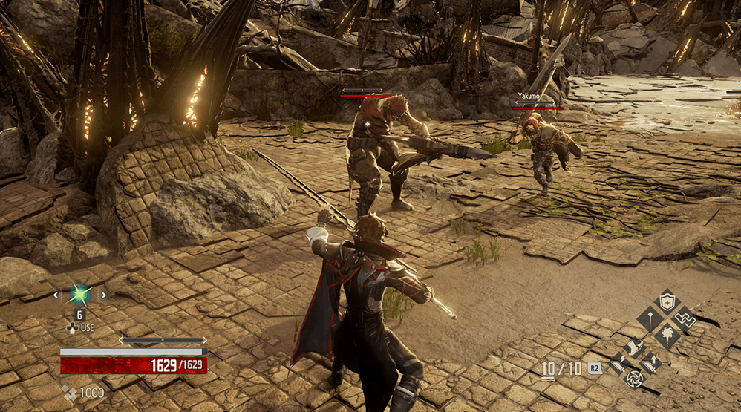
11/111페이지
개요
동행자
동행자 분석
동행자 개요
핵심 규칙
파티 편성
연출 및 호감도
가이드
역할군 분류
핵심 행동 규칙
밸런스 규칙
플레이 체감
시스템 설계
개선안
가드로 무기를 들어 올리면 동행자가 플레이어에게 달려와 함께 경계 태세를 취한다.
작성자 : 김태윤
이메일 : 0518tune@gmail.com

Slide 12
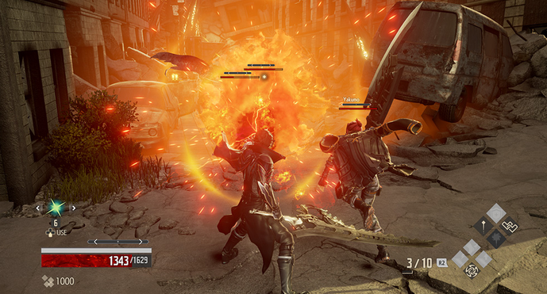
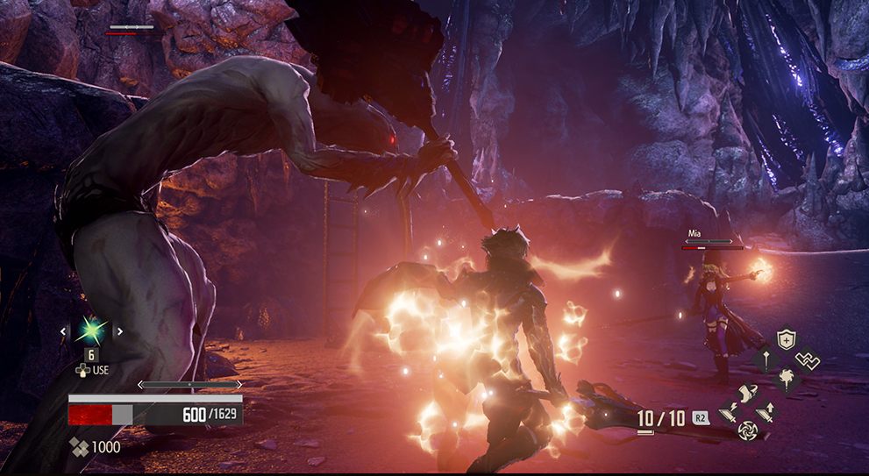
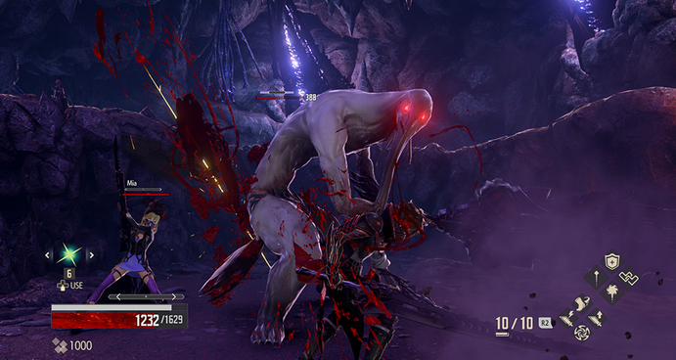
12/111페이지
개요
동행자
동행자 분석
동행자와 함께 행동하면 여러 형태로 지원을 받을 수 있다.
동행자 개요
핵심 규칙
파티 편성
연출 및 호감도
가이드
역할군 분류
핵심 행동 규칙
밸런스 규칙
플레이 체감
시스템 설계
개선안
측면에서의 지원 공격
쓰러지기 직전의 플레이어에게 자신의 체력을 나누어 준다.
작성자 : 김태윤
이메일 : 0518tune@gmail.com

Slide 13
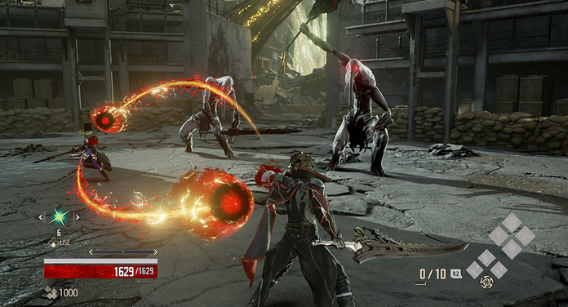
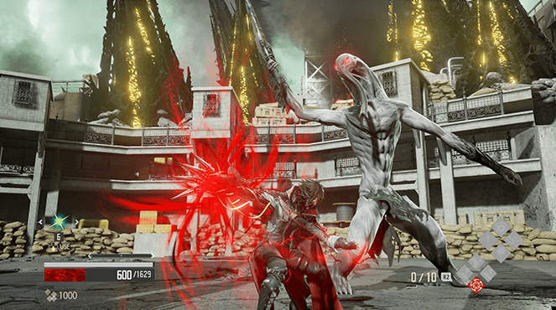
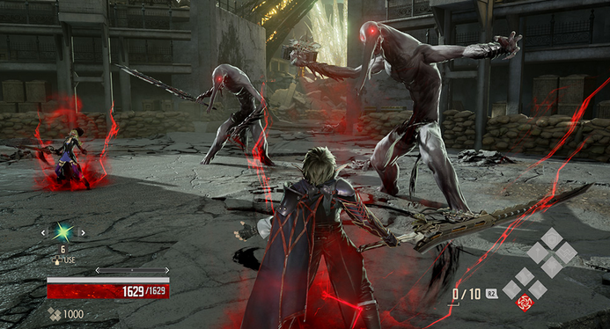
13/111페이지
개요
동행자
동행자 분석
동행자가 가까이 있을 때 *공연혈을 발동할 수 있다.
동행자 개요
핵심 규칙
파티 편성
연출 및 호감도
가이드
역할군 분류
핵심 행동 규칙
밸런스 규칙
플레이 체감
시스템 설계
개선안
발동하면 일시적으로 강력한 힘을 얻을 수 있지만, 효과에 따라 **명혈의 최대 보유량이 감소하는 등 대가를 치러야 한다.
작성자 : 김태윤
이메일 : 0518tune@gmail.com
*공연혈 : 공연혈은 동행자와 함께 피를 섞어 발동하는 특수한 연혈을 뜻한다.
**명혈 : 연혈(스킬) 사용에 소모되는 가변적 마나(MP)를 뜻한다.

Slide 14
14/111페이지
개요
핵심 규칙
비전투
전투
동행자 분석
규칙 | 설명 | 플레이 영향
파티 편성 | 거점/겨우살이에서 1인 선택, 챕터별 추가 동행자 해금 가능 | 역할에 맞춰 빌드 변경
호감도 | 선물/동행/기억 복구를 통해 동행자의 호감도 상승 | 전용 유니크 무기 및 희귀 소모품 획득
가이드 | 음성 대사를 통한 경로 및 위험 정보 알림 | 탐험 효율 상승과 대사 힌트 제공
추종 | 필드 진입 시 플레이어를 자동 추종, 어그로 분산 | 기습 방지 및 전투 돌입 시 즉각적인 어그로 분산
전투 | 협동 공격 및 명혈 최대치를 희생하는 공동 연혈 발동 | 백어택 기회 창출 및 자원 희생 기반 화력 집중
지원 | 역할별로 플레이어를 지원, 다양한 버프 스킬 사용 | 전투 유지력 향상 및 스킬 위주 플레이 보조
사망/부활 | HP 0(다운) 상태일 때 플레이어의 HP를 전송하는 피의 증여 수행 | 사망 리스크 상쇄 및 상호 의존적 동료애 체감
동행자 개요
핵심 규칙
파티 편성
연출 및 호감도
가이드
역할군 분류
핵심 행동 규칙
밸런스 규칙
플레이 체감
시스템 설계
개선안
작성자 : 김태윤
이메일 : 0518tune@gmail.com

Slide 15
15/111페이지
개요
기본 원칙
동행자 분석
  파티 인원
  동행자 교체
플레이어(1인) + 동행자(1인)의 2인 1조 체제
동행자 개요
거점·겨우살이에서 언제든지 동행자를 교체할 수 있다. ‘동행자 없음’ 선택도 가능하다.
핵심 규칙
편성 공간
파티 편성
구분 | 주요 기능 및 특징 | 기획적 의도 | 기획적 의도
거점 | 모든 동행자 및 NPC가 상주하는 공간 대화를 통한 세계관 전달 호감도 관리 및 전용 아이템 교환 | 장기적 관계 형성 | 전투 외적인 교류를 통해 캐릭터에 대한 유저의 애착 관계 형성
거점 | 모든 동행자 및 NPC가 상주하는 공간 대화를 통한 세계관 전달 호감도 관리 및 전용 아이템 교환 | 전략적 공간 | 출격 전 정비와 빌드 구상을 위한 심리적 안식처 및 준비 단계 제공
겨우살이 | 필드 곳곳에 배치된 체크포인트 거점 복귀 없이 즉시 동행자 변경 가능 *연혈 및 장비 재정비 병행 | 도전 피로도 완화 | 특정 보스/구간 실패 시, 동선 낭비를 최소화하여 재도전 의지 부여
겨우살이 | 필드 곳곳에 배치된 체크포인트 거점 복귀 없이 즉시 동행자 변경 가능 *연혈 및 장비 재정비 병행 | 즉각적 전술 대응 | 유저가 현장에서 카운터 픽을 고민하게 하여 전략적 재미 부여
필드 조우 및 합류 | 스토리 전개 및 컷신에 따른 동행자 합류 특정 구간 강제 동행 또는 일시적 협력 | 서사적 개연성 | NPC를 단순한 도구가 아닌 스토리의 주체로 인식하게 하여 내러티브 몰입감 증대
필드 조우 및 합류 | 스토리 전개 및 컷신에 따른 동행자 합류 특정 구간 강제 동행 또는 일시적 협력 | 강제 경험 제공 | 특정 캐릭터의 성능을 유저에게 강제로 경험하게 함으로써 다양한 빌드 활용 유도
연출 및 호감도
가이드
역할군 분류
핵심 행동 규칙
밸런스 규칙
플레이 체감
시스템 설계
개선안
작성자 : 김태윤
이메일 : 0518tune@gmail.com
*연혈 : 연혈은 특수 기술·스킬을 뜻한다.

Slide 16
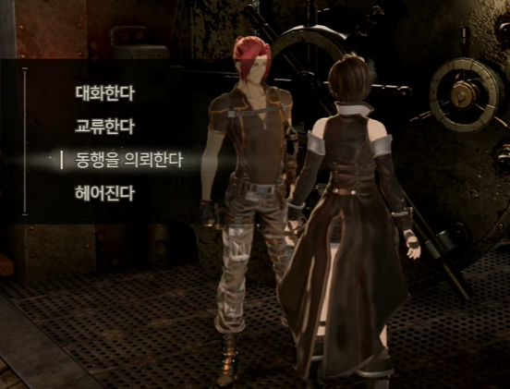
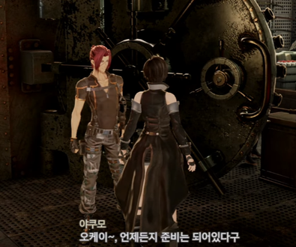
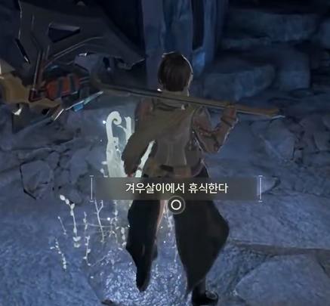
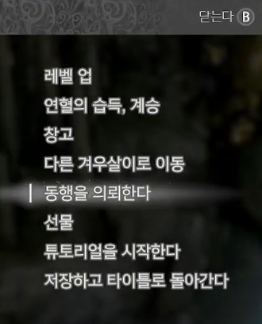
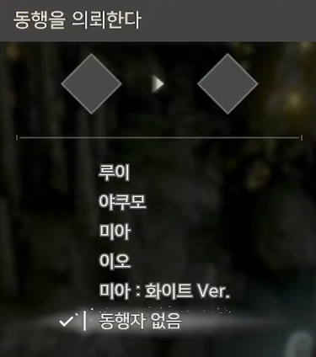
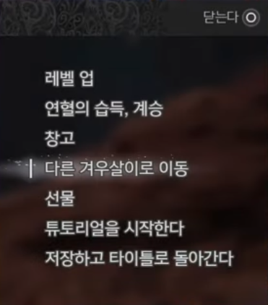
16/111페이지
개요
파티 편성 UI
동행자 분석
  거점
동행자 개요
거점 내 동행 가능한 상태의 NPC와 상호작용할 경우, 인터페이스 내에 '동행 의뢰' 메뉴가 노출되며 이를 선택함으로써 실시간 파티 구성을 확정한다.
핵심 규칙
파티 편성
연출 및 호감도
가이드
역할군 분류
핵심 행동 규칙
밸런스 규칙
  겨우살이
플레이 체감
필드 내 겨우살이와 상호작용 시, 필드에서 즉시 파티를 재구성 및 해제할 수 있다. 일부 겨우살이는 동행 의뢰가 불가능하며, 버튼이 비활성화 된다.
시스템 설계
개선안
작성자 : 김태윤
이메일 : 0518tune@gmail.com

Slide 17
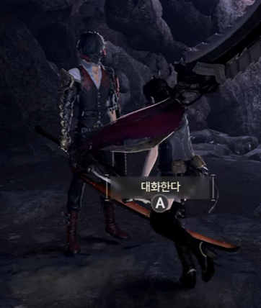
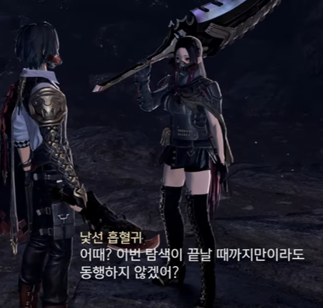
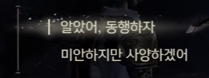
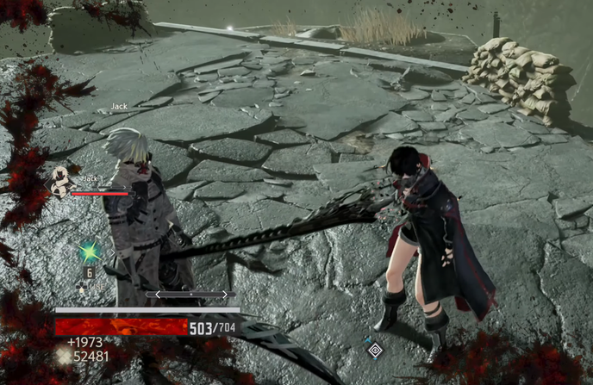
17/111페이지
개요
파티 편성 UI
동행자 분석
  필드 조우 및 합류
동행자 개요
시나리오 전개에 따른 필드 이벤트(컷신) 종료 후, 해당 구역 전용 동행자의 합류 여부를 UI로 확인하여 파티 편성 여부를 선택 할 수 있다.
핵심 규칙
파티 편성
연출 및 호감도
가이드
역할군 분류
핵심 행동 규칙
밸런스 규칙
플레이 체감
시스템 설계
  자동 합류 케이스
특정 시나리오 구간에서는 플레이어의 기존 동행자 설정과 무관하게 서사 전개를 위한 특정 캐릭터가 동행자로 자동 편성 및 고정된다.
개선안
겨우살이 [ 이클리피아의 기억 - 연구동 에이리어 ]
기억 안에서는 동행자를 누구로 삼았든 간에 무조건 잭이랑 동행하게 된다.
(예시)
작성자 : 김태윤
이메일 : 0518tune@gmail.com

Slide 18
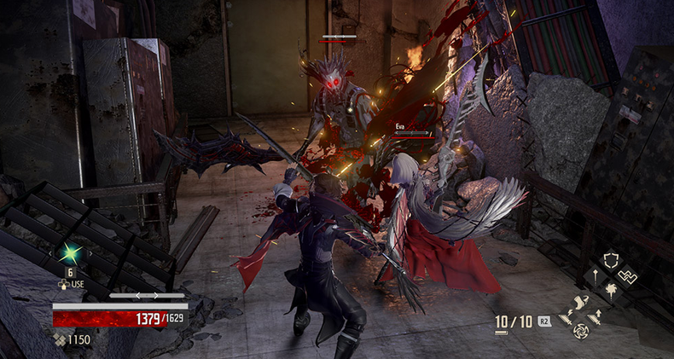
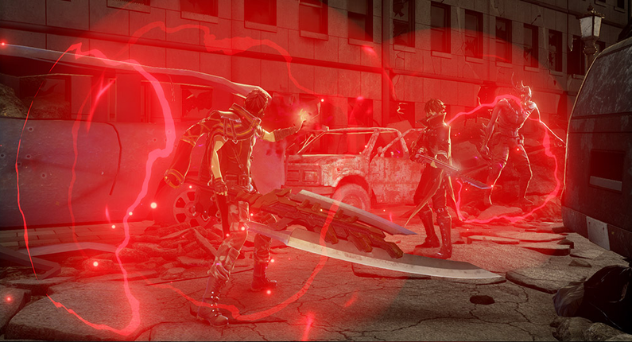
18/111페이지
개요
전략 지원 연출
동행자 분석
전투 구도와 어그로 기반 연출 | 전투 구도와 어그로 기반 연출 | 전투 구도와 어그로 기반 연출
전략적 어그로 분산 | 동행자의 적극적인 타겟팅 유도를 통해 플레이어에게 재정비 시간(힐, 버프) 제공. 소울라이크 특유의 압박감을 해소하는 완충제 역할 | 동행자의 적극적인 타겟팅 유도를 통해 플레이어에게 재정비 시간(힐, 버프) 제공. 소울라이크 특유의 압박감을 해소하는 완충제 역할
시각적 시너지 | 플레이어와 동행자가 교대로 적을 공격하거나 보스전 컷신에 함께 등장하여, 1인 플레이임에도 '태그 매치'를 보는 듯한 역동적인 구도 연출 | 플레이어와 동행자가 교대로 적을 공격하거나 보스전 컷신에 함께 등장하여, 1인 플레이임에도 '태그 매치'를 보는 듯한 역동적인 구도 연출
시각적 시너지 | 플레이어와 동행자가 교대로 적을 공격하거나 보스전 컷신에 함께 등장하여, 1인 플레이임에도 '태그 매치'를 보는 듯한 역동적인 구도 연출 | 플레이어와 동행자가 교대로 적을 공격하거나 보스전 컷신에 함께 등장하여, 1인 플레이임에도 '태그 매치'를 보는 듯한 역동적인 구도 연출
그림
동행자 개요
핵심 규칙
파티 편성
연출 및 호감도
가이드
역할군 분류
핵심 행동 규칙
밸런스 규칙
플레이 체감
협동 시너지 연출 | 협동 시너지 연출 | 협동 시너지 연출
희생적 부활 | HP가 0이 될 때 동행자가 자신의 체력을 나눠 즉시 부활시키는 연출. 단순한 보조를 넘어 ‘생명 공동체’임을 시스템적으로 각인 | HP가 0이 될 때 동행자가 자신의 체력을 나눠 즉시 부활시키는 연출. 단순한 보조를 넘어 ‘생명 공동체’임을 시스템적으로 각인
공동 연혈 | 특정 파트너와만 발동 가능한 특수 스킬 연출. 화면 전반에 흐르는 화려한 이펙트와 전용 버프 효과로 협동의 이득을 시각화 | 특정 파트너와만 발동 가능한 특수 스킬 연출. 화면 전반에 흐르는 화려한 이펙트와 전용 버프 효과로 협동의 이득을 시각화
공동 연혈 | 특정 파트너와만 발동 가능한 특수 스킬 연출. 화면 전반에 흐르는 화려한 이펙트와 전용 버프 효과로 협동의 이득을 시각화 | 특정 파트너와만 발동 가능한 특수 스킬 연출. 화면 전반에 흐르는 화려한 이펙트와 전용 버프 효과로 협동의 이득을 시각화
그림
시스템 설계
개선안
작성자 : 김태윤
이메일 : 0518tune@gmail.com

Slide 19
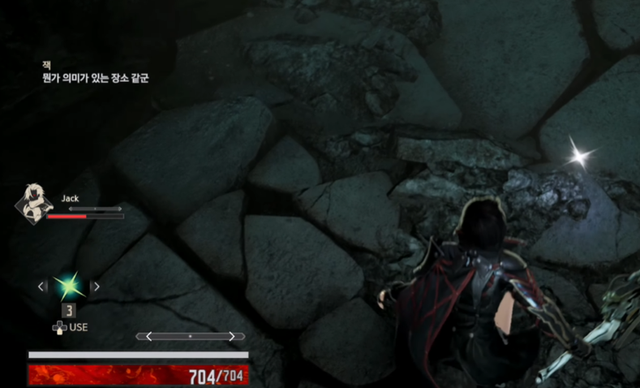

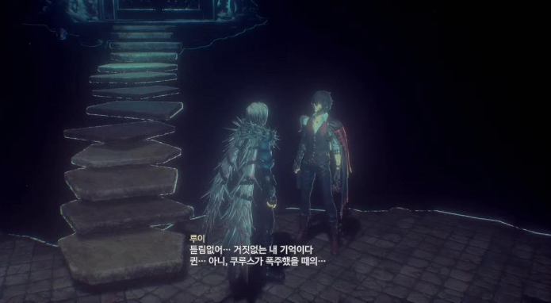
19/111페이지
개요
감성 몰입 연출
동행자 분석
실시간 탐색 가이드 연출 | 실시간 탐색 가이드 연출 | 실시간 탐색 가이드 연출
탐색 가이드 | 아이템 근처, 지름길, 낙사 위험 지형에서 대사로 실시간 정보 제공. ‘함께 모험한다’는 감각 유지 | 아이템 근처, 지름길, 낙사 위험 지형에서 대사로 실시간 정보 제공. ‘함께 모험한다’는 감각 유지
전투 피드백 | 플레이어의 스테미나 부족, 피격, 적 처치 등 상태 변화에 즉각 반응하는 음성 출력을 통해 정서적 유대감 형성 | 플레이어의 스테미나 부족, 피격, 적 처치 등 상태 변화에 즉각 반응하는 음성 출력을 통해 정서적 유대감 형성
전투 피드백 | 플레이어의 스테미나 부족, 피격, 적 처치 등 상태 변화에 즉각 반응하는 음성 출력을 통해 정서적 유대감 형성 | 플레이어의 스테미나 부족, 피격, 적 처치 등 상태 변화에 즉각 반응하는 음성 출력을 통해 정서적 유대감 형성
그림
동행자 개요
핵심 규칙
파티 편성
연출 및 호감도
가이드
역할군 분류
핵심 행동 규칙
밸런스 규칙
플레이 체감
호감도·혈영 이벤트를 통한 감정선 연출 | 호감도·혈영 이벤트를 통한 감정선 연출 | 호감도·혈영 이벤트를 통한 감정선 연출
호감도와 대화 변화 | 취향별 선물로 호감도 및 전용 보상 획득. 단계별 대사 변화를 통한 심리적 유대감 형성 | 취향별 선물로 호감도 및 전용 보상 획득. 단계별 대사 변화를 통한 심리적 유대감 형성
혈영 연출 (기억 회상) | 과거 기억을 함께 걷는 체험형 연출. 서사 공유를 통한 캐릭터 이해 및 보호 본능 자극 | 과거 기억을 함께 걷는 체험형 연출. 서사 공유를 통한 캐릭터 이해 및 보호 본능 자극
혈영 연출 (기억 회상) | 과거 기억을 함께 걷는 체험형 연출. 서사 공유를 통한 캐릭터 이해 및 보호 본능 자극 | 과거 기억을 함께 걷는 체험형 연출. 서사 공유를 통한 캐릭터 이해 및 보호 본능 자극
동료감 형성 | 전투·탐색·복구의 반복으로 AI 이상의 전우애 형성. 협동 과정 자체가 몰입 장치로 작동 | 전투·탐색·복구의 반복으로 AI 이상의 전우애 형성. 협동 과정 자체가 몰입 장치로 작동
동료감 형성 | 전투·탐색·복구의 반복으로 AI 이상의 전우애 형성. 협동 과정 자체가 몰입 장치로 작동 | 전투·탐색·복구의 반복으로 AI 이상의 전우애 형성. 협동 과정 자체가 몰입 장치로 작동
시스템 설계
개선안
작성자 : 김태윤
이메일 : 0518tune@gmail.com

Slide 20
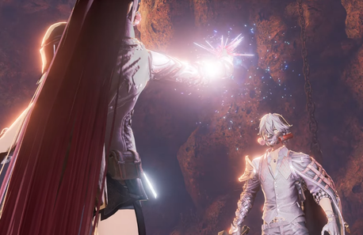
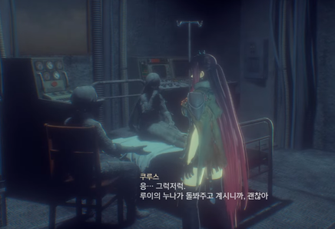
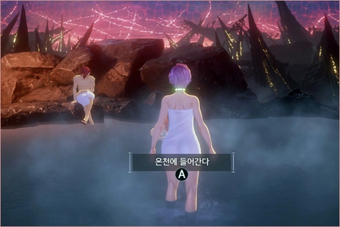
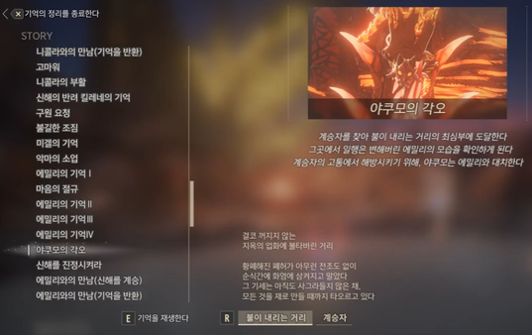
20/111페이지
개요
내러티브 연출
동행자 분석
항목 | 연출 특징 | 기획적 의도
기억 회상 | 정지된 기억의 잔영 사이를 유저가 직접 걷고 관찰하는 초현실적 공간 연출 | 캐릭터의 과거 결핍과 고뇌를 유저가 직접 탐험하게 하여 서사적 몰입도와 캐릭터에 대한 심리적 유대감 형성
거점 온천 | 동행 캐릭터와 함께 반신욕을 즐기며 과거 시나리오를 다시 보는 리플레이 연출 | 고난도 전투 뒤의 긴장감 해소 및 흩어진 정보들을 유저가 원하는 시점에 재학습하게 만드는 정보 아카이브 기능 수행
동행자 개요
핵심 규칙
파티 편성
연출 및 호감도
가이드
역할군 분류
핵심 행동 규칙
밸런스 규칙
결정화된 타인의 기억인 ‘혈영’에
접촉 시 기억 회상으로 진입
멈춰버린 과거의 한 장면 속을 유저가 직접 걷고 관찰하는 서사적 공간
플레이 체감
시스템 설계
개선안
거점 내 온천 구역으로 이동하여
상호작용 시 진입
온천 내 메뉴를 통해 진행된 메인 스토리 및 컷신을 다시 감상하는 공간
작성자 : 김태윤
이메일 : 0518tune@gmail.com

Slide 21
21/111페이지
개요
호감도
동행자 분석
거점에서 동료 NPC에게 ‘기호품(선물 아이템)’을 전달하여 쌓는 수치다. 누적된 호감도는 ‘트레이드 포인트’로 치환되며, 이를 소모하여 해당 캐릭터가 보유한 고유 아이템이나 장비를 구매할 수 있게 된다.
동행자 개요
필요성
핵심 규칙
파티 편성
  전용 보상 획득 경로 제공
  각 NPC가 사용하는 고유 무기나 특수한 강화 재료인 ‘*크롬’을 얻기 위한 필수적인 시스템이다. 특히 무기 속성 부여에 필요한 크롬은 호감도 교환이 주된 수급처다.
연출 및 호감도
  탐색 보상의 체감 가치 상승
가이드
  필드 곳곳에 배치된 기호품 아이템에 실질적인 기능적 가치를 부여하여, 유저가 맵을 꼼꼼히 탐색해야 하는 동기를 강화한다.
역할군 분류
  캐릭터 서사 보완
핵심 행동 규칙
  캐릭터마다 선호하는 기호품이 다르며(예: 야쿠모는 술, 루이는 고서 등), 이를 통해 텍스트로 다 설명하지 못하는 캐릭터의 취향과 배경 설정을 유저가 학습하게 만든다.
밸런스 규칙
효과
플레이 체감
구분 | 효과 내용
전투력 강화 | 캐릭터 전용 무기(루이의 검, 야쿠모의 대검 등)를 획득하여 초중반 전투 효율을 대폭 상승시킴
빌드 최적화 | 속성 부여 및 특수 효과를 가진 ‘크롬’을 교환하여 자신의 플레이 스타일에 맞는 장비 커스터마이징 가능
자원 관리 | 소모품이나 귀한 강화 재료를 포인트를 통해 상시 수급할 수 있는 보조 창구 역할 수행
플레이 동기 | 동료와의 유대감을 시각적 포인트와 장비 보상으로 치환하여 다회차 플레이 및 수집 욕구 자극
시스템 설계
개선안
작성자 : 김태윤
이메일 : 0518tune@gmail.com
*크롬 : 무기나 흡혈아장에 속성 또는 특수 효과를 부여하는 '성질 변경'용 소모성 재료 아이템이다.

Slide 22

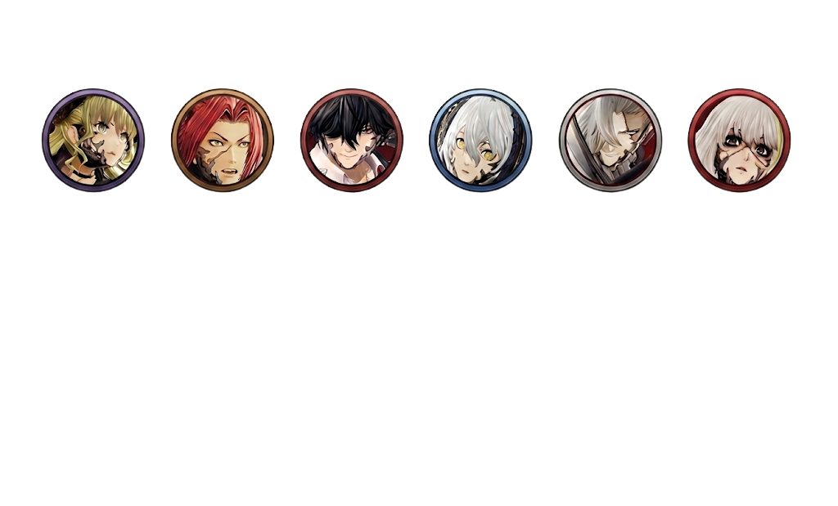





22/111페이지
개요
기호품 교환
동행자 분석
[기호품 교환 예시]
[호감도 점수 표]
동행자 개요
+5
+3
+3
점수 | 평가 | 기획적 의미
0점 | 교환 불가 | 해당 캐릭터에게 선물 자체가 불가능한 경우
1점 | 낮음 | 범용 아이템, 캐릭터 성향과 불일치
2점 | 보통 | 일반적인 선호도
3점 | 높음 | 캐릭터의 개인적 취향 반영
5점 | 최고 | 캐릭터 서사의 핵심 키워드 아이템
핵심 규칙
파티 편성
+5
연출 및 호감도
+2
+1
가이드
역할군 분류
+5
핵심 행동 규칙
+3
+0
밸런스 규칙
플레이 체감
+5
+3
시스템 설계
+1
*4점이 존재하지 않는 이유*
개선안
  희소 가치의 강조 : 3점과 5점 사이의 간격을 벌림으로써, 5점짜리 아이템을 찾았을 때의 심리적 보상 폭 확대
  직관적인 티어 구분 : 플레이어가 "이건 정말 좋아하는구나!"라는 것을 수치적으로 즉각 체감하게 함. (4점이 있다면 3점과 5점 사이의 경계가 모호해질 수 있다)
  효율적인 자원 관리 : 트레이드 포인트 상점에서 비싼 아이템(전용 무기 등)을 사기 위해 플레이어가 캐릭터의 취향을 더욱 적극적으로 ‘공략’하도록 유도
+5
+1
+1
5점
0~3점
작성자 : 김태윤
이메일 : 0518tune@gmail.com

Slide 23
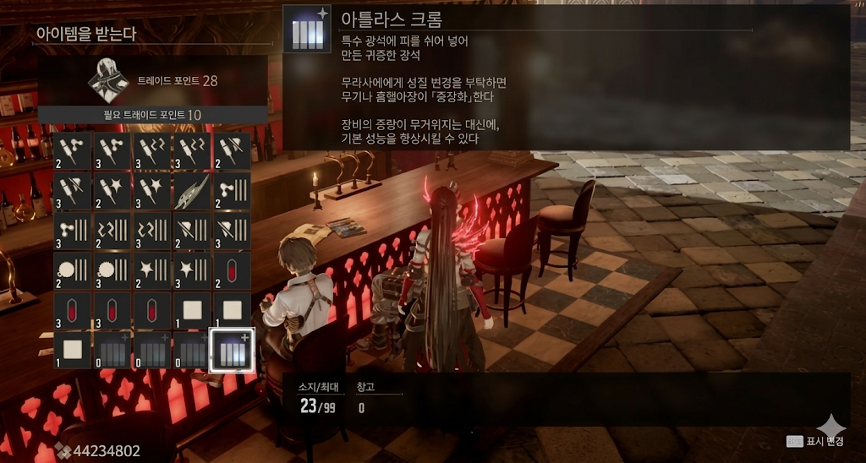
23/111페이지
개요
기호품 교환 UI
동행자 분석
동행자 개요
핵심 규칙
파티 편성
연출 및 호감도
가이드
역할군 분류
핵심 행동 규칙
밸런스 규칙
플레이 체감
시스템 설계
개선안
작성자 : 김태윤
이메일 : 0518tune@gmail.com

Slide 24
24/111페이지
개요
기획 의도
동행자 분석
항목 | 상호작용 | 기획적 의도
기호품 선물 | 필드에서 수집한 기호품을 동행자에게 전달하여 거래 포인트 획득 | 단순 소모품 수집에 캐릭터별 취향 분석이라는 퍼즐 요소를 더해 탐색의 가치 증대
전용 리워드 교환 | 누적된 거래 포인트를 사용하여 동행자의 고유 무기 및 전용 크롬 획득 | 플레이어의 빌드에 동행자의 특성을 반영하게 하여 캐릭터 간 결합력 강화
연혈 해금 | 결손된 혈영 복원을 통해 동행자 블러드 코드 내 잠긴 스킬 활성화 | 서사적 궁금증을 전투 성능 향상과 직접 연결하여 내러티브 몰입 동기 부여
유기적 거점 상호작용 | 스토리 진행 및 교류 단계에 따른 대사 변화 및 컷신 애니메이션 출력 | 동행자를 단순 보조 도구가 아닌 살아있는 동료로 인식하게 하여 정서적 애착 및 몰입감 완성
동행자 개요
핵심 규칙
파티 편성
연출 및 호감도
가이드
역할군 분류
핵심 행동 규칙
밸런스 규칙
플레이 체감
시스템 설계
호감도 시스템 구조 및 가치
개선안
항목 | 내용 | 내용
자원 순환 및 경제 구조 | 필드 탐색을 통해 획득한 기호품을 '거래 포인트'라는 전용 화폐로 치환하고, 이를 다시 캐릭터 고유 보상으로 연결함으로써 '탐색-교류-성장'으로 이어지는 긴밀한 자원 순환 루프를 구축한다. 이는 자칫 단조로워질 수 있는 반복 탐색에 명확한 보상 체계와 동기 부여를 제공하는 핵심 경제 시스템이다. | 필드 탐색을 통해 획득한 기호품을 '거래 포인트'라는 전용 화폐로 치환하고, 이를 다시 캐릭터 고유 보상으로 연결함으로써 '탐색-교류-성장'으로 이어지는 긴밀한 자원 순환 루프를 구축한다. 이는 자칫 단조로워질 수 있는 반복 탐색에 명확한 보상 체계와 동기 부여를 제공하는 핵심 경제 시스템이다.
보상의 희소성 및 전략적 가치 | 동행자별로 제공하는 '크롬'은 무기의 무게나 속성 보정치 등 빌드 최적화에 결정적인 영향을 미치는 희귀 자원이다. 특정 캐릭터에 편중되지 않고 모든 동행자와 고루 교류하게 함으로써, 유저가 자연스럽게 다양한 캐릭터의 서사를 경험하게 유도하는 강력한 '콘텐츠 순환 장치'로 기능한다. | 동행자별로 제공하는 '크롬'은 무기의 무게나 속성 보정치 등 빌드 최적화에 결정적인 영향을 미치는 희귀 자원이다. 특정 캐릭터에 편중되지 않고 모든 동행자와 고루 교류하게 함으로써, 유저가 자연스럽게 다양한 캐릭터의 서사를 경험하게 유도하는 강력한 '콘텐츠 순환 장치'로 기능한다.
작성자 : 김태윤
이메일 : 0518tune@gmail.com

Slide 25
25/111페이지
개요
가이드 정의
동행자 분석
코드베인의 가이드는 동행자NPC가 상황에 맞춰 음성과 자막(텍스트)으로 플레이어에게 실시간 정보를 제공하는 ‘능동적 상황 인지 시스템’이다. 전투 중인 적의 상태, 주변 아이템의 존재, 지형지물의 특징을 즉각적으로 피드백한다.
동행자 개요
필요성
핵심 규칙
파티 편성
  미로형 레벨 디자인의 보완
  ‘하얀 피의 성당’과 같이 고저차가 심하고 복잡한 미로형 구조에서 유저가 방향 감각을 잃지 않도록 경로 힌트를 제공한다.
연출 및 호감도
  불합리한 기습 방지
가이드
  소울라이크 장르 특유의 사각지대 매복이나 천장에 매달린 적 등 플레이어가 인지하기 어려운 위협을 음성으로 사전 경고하여 의문사를 방지한다.
역할군 분류
  아이템 및 자원 탐색 지원
핵심 행동 규칙
  필드에 숨겨진 ‘혈영’이나 소모품의 위치를 대사로 알려주어 수집 요소의 획득률을 높인다.
밸런스 규칙
효과
플레이 체감
구분 | 효과 내용
전투 효율 | 적의 증원이나 기습을 미리 인지하여 선제 공격 또는 방어 기회 확보
탐색 편의 | 미니맵상에 표시되지 않는 아이템이나 지름길에 대한 단서를 얻어 탐색 시간 단축
난이도 조절 | 보스전 중 동료가 “상태 이상에 주의해”, “뒤를 공격해” 등의 대사를 출력하여 공략 시점 파악 보조
상황 파악 | 플레이어의 HP가 낮거나 연혈(스킬) 사용이 불가능할 때 동료가 이를 언급하여 정비 타이밍 인지
시스템 설계
개선안
작성자 : 김태윤
이메일 : 0518tune@gmail.com

Slide 26
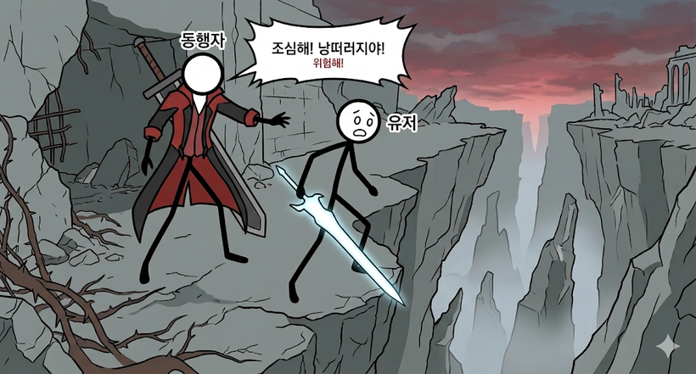
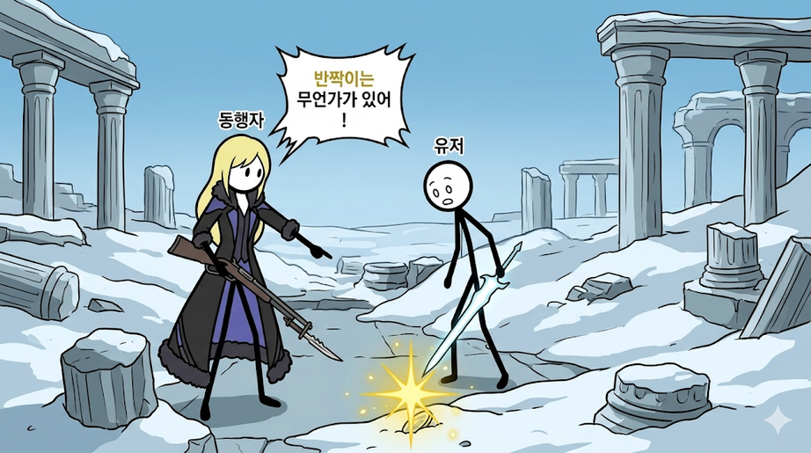
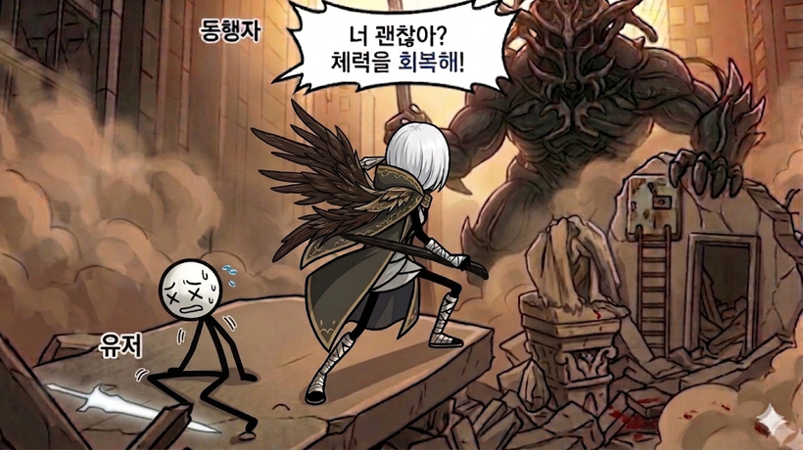
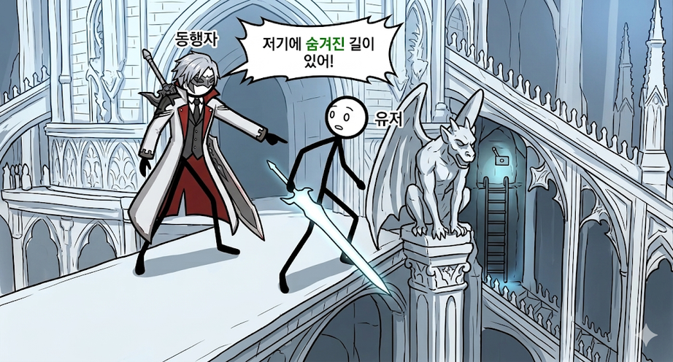
26/111페이지
개요
가이드 예시
동행자 분석
동행자 개요
핵심 규칙
파티 편성
연출 및 호감도
가이드
역할군 분류
핵심 행동 규칙
밸런스 규칙
플레이 체감
시스템 설계
개선안
작성자 : 김태윤
이메일 : 0518tune@gmail.com

Slide 27
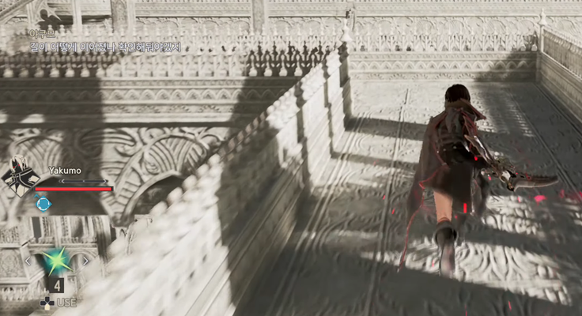
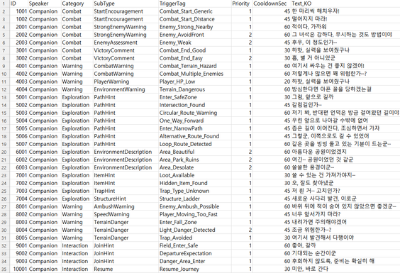

27/111페이지
개요
가이드 항목
동행자 분석
유저가 포스트 아포칼립스 세계관의 복잡한 지형과 가혹한 전투 환경에서 고립감을 느끼지 않도록, 동행자가 실시간으로 정보를 제공하고 상호작용하는 서포트 시스템을 의미한다. 정보 전달 기능에 더해 동행자의 캐릭터성을 투영함으로써 유저와의 유대감을 형성하는 것을 목적으로 한다.
동행자 개요
항목 | 상호작용 | 기획적 의도
아이템/혈영 탐지 | 주변에 아이템이나 혈영 파편이 있을 때 전용 대사로 위치 알림 | 시각적으로 놓치기 쉬운 수집 요소의 획득률을 높여 유저의 성장을 보조한다.
전투 상황 브리핑 | 적의 기습, 다수의 적 출현, 보스의 광폭화 등을 실시간 중계 | 시야 밖의 위험을 인지시켜 불합리한 사망을 방지하고 전투 대응력을 향상시킨다.
플레이어 상태 케어 | 유저의 HP 저하, 명혈 부족, 상태 이상 발생 시 경고 대사 출력 | 유저가 리소스 관리에 집중하게 만들어 전투 흐름이 끊기지 않도록 유도한다.
경로 및 기믹 힌트 | 지형지물의 지름길이나 진행 방향에 대한 힌트 대사 제공 | 복잡한 맵 구조(예: 하얀 피의 성당)에서 길 찾기 스트레스를 완화한다.
핵심 규칙
파티 편성
연출 및 호감도
가이드
역할군 분류
핵심 행동 규칙
밸런스 규칙
플레이 체감
시스템 설계
개선안
가이드 출력 화면
데이터 테이블 (첨부)
작성자 : 김태윤
이메일 : 0518tune@gmail.com

Slide 28
28/111페이지
개요
작동 원리 및 조건
동행자 분석
탐색 중 발생하는 다양한 정보를 유저의 상황에 맞춰 선별하여 출력한다.
동행자 개요
항목 | 작동 원리 | 구체적인 조건
아이템/혈영 탐지 | 주변 오브젝트 체크 | 유저 주변 일정 거리 안에 아이템이 있고, 유저가 아직 줍지 않았을 때 대사 출력
전투 상황 브리핑 | 실시간 상황 감지 | 적에게 포위당하거나(인식한 적 3마리 이상), 보스의 체력이 절반 이하로 떨어져 패턴이 바뀔 때 발동
플레이어 상태 케어 | 수치 모니터링 | 플레이어의 HP 바가 빨간색으로 변하거나(30% 이하), 스킬을 쓰려는데 명혈이 모자랄 때 즉시 경고
경로 및 기믹 힌트 | 보이지 않는 발판(트리거) | 길 찾기가 어려운 특정 위치(예: 성당의 갈림길) 바닥에 보이지 않는 센서를 심어두고, 유저가 그 위를 밟으면 힌트 출력
핵심 규칙
파티 편성
연출 및 호감도
가이드
역할군 분류
핵심 행동 규칙
밸런스 규칙
플레이 체감
시스템 설계
개선안
가이드 우선순위 및 가중치 설계
탐색 중 발생하는 다양한 정보를 유저의 상황에 맞춰 지능적으로 선별하여 출력한다.
  우선순위 적용
  [전투 위협(기습/지형)] > [특수 기믹/보스 힌트] > [길 안내] > [아이템 발견] 순의 가중치를 두어 정보의 혼선을 방지한다.
  출력 제한 로직
  동일 카테고리 대사의 반복 출력을 제한하여 청각적 피로도를 낮추고, 위급 상황 시 경고 대사의 전달력을 확보한다.
작성자 : 김태윤
이메일 : 0518tune@gmail.com

Slide 29
29/111페이지
개요
예외 처리
동행자 분석
플레이 상황과 맞지 않는 부적절한 가이드 출력을 방지하고, 시스템의 신뢰도와 게임의 몰입감을 유지하기 위한 예외 처리 규칙이 존재한다.
동행자 개요
예외 항목 | 규칙 | 기획 의도 | 상세 내용
중복 출력 방지 | 재발동 쿨타임 설정 | 반복 피로도 감소 | 동일한 아이템이나 지형 힌트는 한 번 말하면 일정 시간 동안 다시 말하지 않음
상황 우선순위 | 전투 우선 로직 | 전투 몰입도 유지 | 전투 중에는 아이템 탐지나 지형 힌트 대사를 강제로 차단
거리 제한 | 동행자 위치 체크 | 현장감·거리감 유지 | 동행자가 플레이어와 너무 멀리 떨어져 있거나, 지형에 걸려 못 오고 있을 때는 추종 대사 외 출력하지 않음
상태 이상 대응 | 동행자 상태 체크 | 상황별 개연성 확보 | 동행자가 적에게 공격받아 경직 상태이거나, HP가 0이 되어 쓰러졌을 때는 모든 가이드 시스템을 일시 정지
이벤트 우선권 | 컷신/대화 우선 | 서사 전달력 강화 | 스토리 관련 중요 대사가 출력 중이거나 컷신 재생시에 일반 가이드 트리거가 작동하지 않도록 음소거 처리
핵심 규칙
파티 편성
연출 및 호감도
가이드
역할군 분류
핵심 행동 규칙
밸런스 규칙
플레이 체감
시스템 설계
개선안
작성자 : 김태윤
이메일 : 0518tune@gmail.com

Slide 30

30/111페이지
개요
역할군 분류
동행자 분석
동행자 개요
핵심 규칙
파티 편성
연출 및 호감도
가이드
역할군 분류
핵심 행동 규칙
밸런스 규칙
플레이 체감
시스템 설계
개선안
미아 카른슈타인
야쿠모 시노노메
아마미야 루이
이오
잭 러더포드
에바 루
작성자 : 김태윤
이메일 : 0518tune@gmail.com

Slide 31
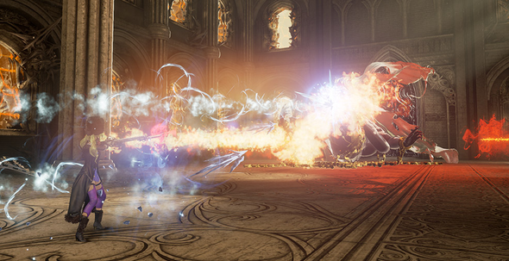
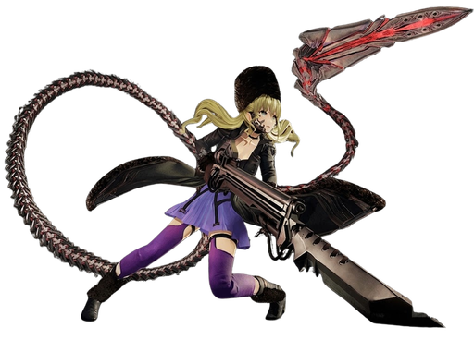
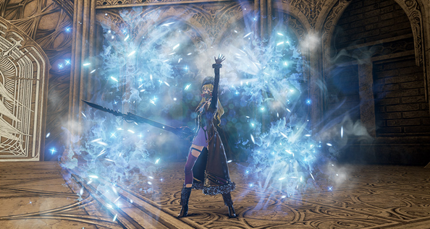
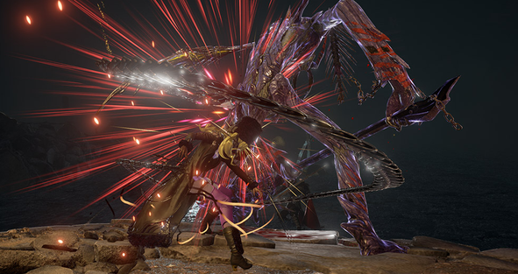
31/111페이지
개요
역할군 분류
동행자 분석
목록 | 내용 | 목록 | 내용
아트 |  | 사용 무기 | 브로디아 (총검)
아트 |  | 블러드 코드 | 아르테미스
아트 |  | 공연혈 | 트랜스 타임
이름 | 미아 카른슈타인 | 흡혈 아장 | 스팅거
나이 | 향년 18세 | 기호품/선호 | 향기로운 홍차, 허브, 유기농 비누
신장 | 151cm | 특수 대화 | 초콜릿 플레이크 (T · 전용 대사)
“남동생을 위해서라면, 난 악마라도 되겠어.” | “남동생을 위해서라면, 난 악마라도 되겠어.” | “남동생을 위해서라면, 난 악마라도 되겠어.” | “남동생을 위해서라면, 난 악마라도 되겠어.”
동행자 개요
핵심 규칙
파티 편성
연출 및 호감도
가이드
역할군 분류
핵심 행동 규칙
밸런스 규칙
플레이 체감
시스템 설계
개선안
작성자 : 김태윤
이메일 : 0518tune@gmail.com

Slide 32
32/111페이지
개요
역할군 분류
동행자 분석
동행자 개요
핵심 규칙
파티 편성
연출 및 호감도
가이드
역할군 분류
핵심 행동 규칙
밸런스 규칙
플레이 체감
시스템 설계
개선안
미아 카른슈타인
야쿠모 시노노메
아마미야 루이
이오
잭 러더포드
에바 루
작성자 : 김태윤
이메일 : 0518tune@gmail.com

Slide 33

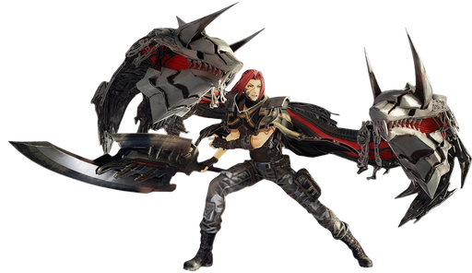
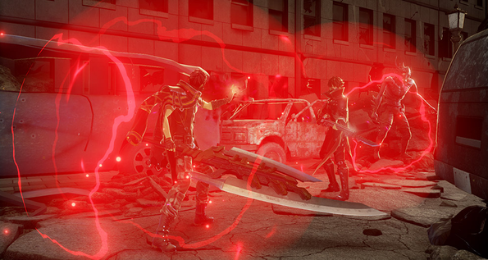
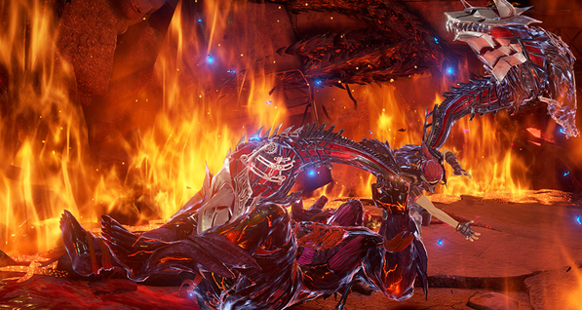
33/111페이지
개요
역할군 분류
동행자 분석
목록 | 내용 | 목록 | 내용
아트 |  | 사용 무기 | 귀신 잡는 대태도 (양손검)
아트 |  | 블러드 코드 | 아틀라스
아트 |  | 공연혈 | 루피너스 라이브
이름 | 야쿠모 시노노메 | 흡혈 아장 | 하운즈
나이 | 향년 22세 | 기호품/선호 | 브랜디, 민속주, 바가라리 인형
신장 | 184cm | 특수 대화 | 그림도구 (T · 전용 대사)
“동료가 등에 있다는 건 든든하구만. 가자고, 파트너.” | “동료가 등에 있다는 건 든든하구만. 가자고, 파트너.” | “동료가 등에 있다는 건 든든하구만. 가자고, 파트너.” | “동료가 등에 있다는 건 든든하구만. 가자고, 파트너.”
동행자 개요
핵심 규칙
파티 편성
연출 및 호감도
가이드
역할군 분류
핵심 행동 규칙
밸런스 규칙
플레이 체감
시스템 설계
개선안
작성자 : 김태윤
이메일 : 0518tune@gmail.com

Slide 34
34/111페이지
개요
역할군 분류
동행자 분석
동행자 개요
핵심 규칙
파티 편성
연출 및 호감도
가이드
역할군 분류
핵심 행동 규칙
밸런스 규칙
플레이 체감
시스템 설계
개선안
미아 카른슈타인
야쿠모 시노노메
아마미야 루이
이오
잭 러더포드
에바 루
작성자 : 김태윤
이메일 : 0518tune@gmail.com

Slide 35
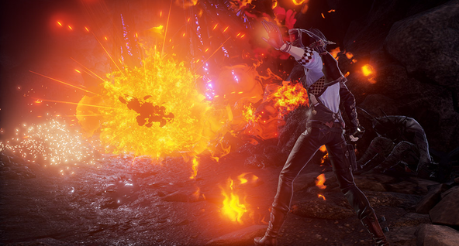



35/111페이지
개요
역할군 분류
동행자 분석
목록 | 내용 | 목록 | 내용
아트 |  | 사용 무기 | 부동의 붉은 검 (한손검)
아트 |  | 블러드 코드 | 프로메테우스
아트 |  | 공연혈 | 팬텀 게인
이름 | 아마미야 루이 | 흡혈 아장 | 오우거
나이 | 향년 20세 | 기호품/선호 | 낡은 문학서, 빛바랜 만화책, 오뎅 빵
신장 | 176cm | 특수 대화 | 향신료 (T · 전용 대사)
“이 굶주림에서 벗어날 길은 반드시 있어. 포기하지 마.” | “이 굶주림에서 벗어날 길은 반드시 있어. 포기하지 마.” | “이 굶주림에서 벗어날 길은 반드시 있어. 포기하지 마.” | “이 굶주림에서 벗어날 길은 반드시 있어. 포기하지 마.”
동행자 개요
핵심 규칙
파티 편성
연출 및 호감도
가이드
역할군 분류
핵심 행동 규칙
밸런스 규칙
플레이 체감
시스템 설계
개선안
작성자 : 김태윤
이메일 : 0518tune@gmail.com

Slide 36
36/111페이지
개요
역할군 분류
동행자 분석
동행자 개요
핵심 규칙
파티 편성
연출 및 호감도
가이드
역할군 분류
핵심 행동 규칙
밸런스 규칙
플레이 체감
시스템 설계
개선안
미아 카른슈타인
야쿠모 시노노메
아마미야 루이
이오
잭 러더포드
에바 루
작성자 : 김태윤
이메일 : 0518tune@gmail.com

Slide 37




37/111페이지
개요
역할군 분류
동행자 분석
목록 | 내용 | 목록 | 내용
아트 |  | 사용 무기 | 뎀메룬그 (도끼창)
아트 |  | 블러드 코드 | 에오스
아트 |  | 공연혈 | 흔들리지 않는 쐐기
이름 | 이오 | 흡혈 아장 | 아이비
나이 | 불명 | 기호품/선호 | 수수께끼 인형, 지방의 깃발, 오뎅 빵
신장 | 165cm | 특수 대화 | 푹신한 인형 (T · 전용 대사)
“당신이 가는 곳이라면, 어디든 함께하겠어요.” | “당신이 가는 곳이라면, 어디든 함께하겠어요.” | “당신이 가는 곳이라면, 어디든 함께하겠어요.” | “당신이 가는 곳이라면, 어디든 함께하겠어요.”
동행자 개요
핵심 규칙
파티 편성
연출 및 호감도
가이드
역할군 분류
핵심 행동 규칙
밸런스 규칙
플레이 체감
시스템 설계
개선안
작성자 : 김태윤
이메일 : 0518tune@gmail.com

Slide 38
38/111페이지
개요
역할군 분류
동행자 분석
동행자 개요
핵심 규칙
파티 편성
연출 및 호감도
가이드
역할군 분류
핵심 행동 규칙
밸런스 규칙
플레이 체감
시스템 설계
개선안
미아 카른슈타인
야쿠모 시노노메
아마미야 루이
이오
잭 러더포드
에바 루
작성자 : 김태윤
이메일 : 0518tune@gmail.com

Slide 39




39/111페이지
개요
역할군 분류
동행자 분석
목록 | 내용 | 목록 | 내용
아트 |  | 사용 무기 | 엑스큐서너 (한손검)
아트 |  | 블러드 코드 | 헤임달
아트 |  | 공연혈 | 페이탈 데이
이름 | 잭 러더포드 | 흡혈 아장 | 하운즈
나이 | 향년 22세 | 기호품/선호 | 브랜디, 앤티크 동전, 바가라리 인형, 스시 타코스
신장 | 182cm | 특수 대화 | 향수 (T · 전용 대사)
“살고 싶다면 내 지시에 따라라. 그게 유일한 길이다.” | “살고 싶다면 내 지시에 따라라. 그게 유일한 길이다.” | “살고 싶다면 내 지시에 따라라. 그게 유일한 길이다.” | “살고 싶다면 내 지시에 따라라. 그게 유일한 길이다.”
동행자 개요
핵심 규칙
파티 편성
연출 및 호감도
가이드
역할군 분류
핵심 행동 규칙
밸런스 규칙
플레이 체감
시스템 설계
개선안
작성자 : 김태윤
이메일 : 0518tune@gmail.com

Slide 40
40/111페이지
개요
역할군 분류
동행자 분석
동행자 개요
핵심 규칙
파티 편성
연출 및 호감도
가이드
역할군 분류
핵심 행동 규칙
밸런스 규칙
플레이 체감
시스템 설계
개선안
미아 카른슈타인
야쿠모 시노노메
아마미야 루이
이오
잭 러더포드
에바 루
작성자 : 김태윤
이메일 : 0518tune@gmail.com

Slide 41




41/111페이지
개요
역할군 분류
동행자 분석
목록 | 내용 | 목록 | 내용
아트 |  | 사용 무기 | 리베르타도르 (총검)
아트 |  | 블러드 코드 | 하르모니아
아트 |  | 공연혈 | 리미티드 송
이름 | 에바 루 | 흡혈 아장 | 아이비
나이 | 향년 18세 | 기호품/선호 | 꽃씨, 야채 씨앗, 오뎅 빵, 게이샤 누들
신장 | 169cm | 특수 대화 | 시가 (T · 전용 대사)
“이 목소리가 닿는 한, 나는 당신을 지탱하겠어.” | “이 목소리가 닿는 한, 나는 당신을 지탱하겠어.” | “이 목소리가 닿는 한, 나는 당신을 지탱하겠어.” | “이 목소리가 닿는 한, 나는 당신을 지탱하겠어.”
동행자 개요
핵심 규칙
파티 편성
연출 및 호감도
가이드
역할군 분류
핵심 행동 규칙
밸런스 규칙
플레이 체감
시스템 설계
개선안
작성자 : 김태윤
이메일 : 0518tune@gmail.com

Slide 42
42/111페이지
개요
역할군 분류 - 요약
동행자 분석
캐릭터 | 주요 포지션 | 기획적 편성 의도 | 무기 시너지 및 메커니즘 | 무기 타입
미아 | 전술 지원 | 원거리 견제 및 연혈(자원) 관리 보조 | 사격으로 적의 접근을 억제하고 연혈 소모 감소 버프를 제공하여 유저의 스킬 활용 빈도를 높임 | 총검
야쿠모 | 메인 탱커 | 초심자 생존 보장 및 보스전 난이도 하락 | 높은 강인도와 가드 성능으로 적의 공격을 상쇄하며, 유저에게 안정적인 딜링 타임을 제공 | 양손검
루이 | 표준 딜러 | 전투 템포 학습 및 밸런스형 협동 지원 | 빠른 공격 속도로 적의 경직을 유도하며, 회피 위주의 기동성으로 유저와 공수 밸런스를 맞춤 | 한손검
이오 | 범용 서포터 | 유지력 보강 및 고난도 환경 안정화 | 고연혈 기반의 회피 및 상태이상 케어와 긴 리치를 활용한 후방 서포트 | 도끼창
잭 | 버스트 딜러 | 숙련자 화력 집중 및 보스전 속전속결 | 공격력 증폭 버프를 통해 유저의 대미지 고점을 높이고, 신속한 추격으로 화력을 집중 | 한손검
에바 | 마법 딜러 | 마법 화력 지원 및 광역 섬멸 | 음(陰)의 연혈 위력 증폭 버프를 제공하며, 강력한 원거리 마법 공격으로 안전하게 화력을 지원 | 총검
동행자 개요
핵심 규칙
파티 편성
연출 및 호감도
가이드
역할군 분류
핵심 행동 규칙
밸런스 규칙
플레이 체감
시스템 설계
개선안
작성자 : 김태윤
이메일 : 0518tune@gmail.com

Slide 43


43/111페이지
개요
전투 보조 및 협동 규칙
동행자 분석
플레이어의 전투 효율을 끌어올리고 전술적 우위를 점하기 위한 기본 규칙
동행자 개요
  타겟팅 우선순위
핵심 규칙
  플레이어가 공격 중인 적을 1순위, 플레이어를 공격 중인 적을 2순위로 타겟팅하여 화력을 집중하거나 어그로를 분산한다. 또한, 플레이어를 공격하려는 적의 측면이나 배후를 잡아 경직을 유도함으로써 플레이어의 피격 기회를 줄인다.
파티 편성
  공연혈 발동
연출 및 호감도
  플레이어와 동행자의 명혈을 동시 소비하는 시스템으로, 플레이어가 전술적으로 발동 버튼을 눌렀을 때 동행자는 현재 행동을 중단하고 연혈 시전에 반응한다.
가이드
  공격 템포
역할군 분류
  무한 공격이 아닌, 자신의 스태미나와 연혈(스킬) 쿨타임을 계산하여 공격과 가드/회피를 섞어서 수행한다.
핵심 행동 규칙
밸런스 규칙
플레이 체감
시스템 설계
개선안
동행자 타겟팅 지원
공연혈 발동
작성자 : 김태윤
이메일 : 0518tune@gmail.com

Slide 44


44/111페이지
개요
전투 지원 및 회복 규칙
동행자 분석
코드베인 AI의 정체성이자 가장 고평가받는 핵심 규칙
동행자 개요
  즉각 부활
핵심 규칙
  플레이어의 HP가 0이 되는 순간, 자신의 최대 HP 30%를 소모해 즉시 부활시킨다. 단, 동행자의 현재 HP가 최대 HP의 40% 미만이거나 경직 상태, 또는 구호 연혈의 쿨타임(120초) 중일 때는 발동하지 않는다.
파티 편성
  상태이상 정화
연출 및 호감도
  전투 시작 직후 혹은 버프가 해제되었을 때, 자신과 플레이어에게 이로운 효과를 주는 연혈을 우선적으로 사용한다.
가이드
  체력 관리 우선순위
역할군 분류
  동행자 자신의 체력이 위험 수준에 도달하면 공격 가중치를 낮추고 회피와 가드, 거리 유지를 최우선으로 하며, 스스로 회복 아이템(재생력)을 사용한다.
핵심 행동 규칙
밸런스 규칙
플레이 체감
시스템 설계
개선안
동행자 부활 지원
동행자 버프 지원
작성자 : 김태윤
이메일 : 0518tune@gmail.com

Slide 45


45/111페이지
개요
거리 유지 및 경로 탐색 규칙
동행자 분석
플레이어의 이동과 경험을 방해하지 않으면서 조력자로서의 존재감을 유지하는 규칙
동행자 개요
  대기 및 추적
핵심 규칙
  비전투 상황에서 플레이어와 일정 간격을 유지하며 뒤를 따른다. 특히 좁은 길목이나 낙사 위험 지형에서는 플레이어의 이동 경로를 가로막지 않도록 경로 탐색 알고리즘이 플레이어의 위치를 실시간으로 피한다.
파티 편성
  아이템 및 지형 반응
연출 및 호감도
  근처에 미습득 아이템이나 겨우살이(체크포인트)가 감지되면 대사를 통해 플레이어가 이를 인지할 수 있도록 유도한다.
가이드
  전투 구역 이탈 방지
역할군 분류
  적의 어그로를 끈 상태에서 너무 멀리 도망가 전투 지역을 이탈하지 않도록, 교전 발생 시점의 일정 반경 내에서만 기동하도록 제한한다.
핵심 행동 규칙
밸런스 규칙
플레이 체감
시스템 설계
개선안
추적 및 안전 거리 유지
아이템 반응 대사 출력
작성자 : 김태윤
이메일 : 0518tune@gmail.com

Slide 46



46/111페이지
개요
캐릭터별 고유 행동 특성
동행자 분석
각 동행자의 역할군에 따라 전투 성향과 AI 가중치를 다르게 설정
동행자 개요
  근거리형 (예 : 야쿠모)
핵심 규칙
  높은 체력과 강인도를 바탕으로 적의 정면에 위치하여 탱킹을 수행한다. 공격 시에는 대검을 활용한 강력한 한 방과 적극적인 가드 사용에 높은 가중치를 둔다.
  원거리/지원형 (예 : 미아)
파티 편성
  플레이어 및 적과 일정 거리를 유지한다. 총검 사격을 통한 원거리 지원과 플레이어의 공격력을 높여주는 버프형 연혈 사용에 특화된 로직을 따른다.
연출 및 호감도
  균형형 (예 : 루이)
가이드
  빠른 기동성이 핵심으로 적의 공격을 스텝으로 회피하며 후방을 노리는 공격적인 콤보 위주로 활동하며 상황에 따라 근거리와 중거리를 유연하게 오간다.
역할군 분류
핵심 행동 규칙
밸런스 규칙
플레이 체감
시스템 설계
개선안
근거리형
원거리/지원형
균형형
작성자 : 김태윤
이메일 : 0518tune@gmail.com

Slide 47
47/111페이지
개요
핵심 밸런스 규칙
동행자 분석
능력치 설계 및 성장 규칙 | 능력치 설계 및 성장 규칙 | 능력치 설계 및 성장 규칙
수직적 스케일링 | 동행자의 능력치는 플레이어 레벨에 실시간 동기화되어 상시 전투 유효성을 유지한다 | 동행자의 능력치는 플레이어 레벨에 실시간 동기화되어 상시 전투 유효성을 유지한다
수평적 밸런스 | 캐릭터별 고유 가중치를 적용한 [기본 스탯 × 역할군별 가중치] 공식을 사용한다 | 캐릭터별 고유 가중치를 적용한 [기본 스탯 × 역할군별 가중치] 공식을 사용한다
탱커형 | 최상위권 HP 가중치와 경직 저항력을 보유하여 초반 난이도를 완화하는 역할을 수행한다 | 최상위권 HP 가중치와 경직 저항력을 보유하여 초반 난이도를 완화하는 역할을 수행한다
원거리 지원형 | HP 가중치는 낮으나 높은 명혈 보유량과 원거리 화력 보정치를 통해 후방 지원에 특화된 수치를 가진다 | HP 가중치는 낮으나 높은 명혈 보유량과 원거리 화력 보정치를 통해 후방 지원에 특화된 수치를 가진다
동행자 개요
핵심 규칙
파티 편성
연출 및 호감도
가이드
역할군 분류
핵심 행동 규칙
밸런스 규칙
플레이 체감
사망 리스크 관리 규칙 | 사망 리스크 관리 규칙 | 사망 리스크 관리 규칙
HP 전이 비용 | 플레이어 부활 시 동행자의 최대 HP 30%를 즉시 소모하여 전달한다 (소모 후 잔여 HP는 최소 1로 클램프) | 플레이어 부활 시 동행자의 최대 HP 30%를 즉시 소모하여 전달한다 (소모 후 잔여 HP는 최소 1로 클램프)
전술적 제약 | 동행자의 생존 자원을 유저의 기회 비용으로 전환하여 무분별한 부활로 인한 난이도 급락을 방지한다 | 동행자의 생존 자원을 유저의 기회 비용으로 전환하여 무분별한 부활로 인한 난이도 급락을 방지한다
발동 조건 | 동행자의 현재 HP가 최대 HP의 40% 미만이거나 경직 상태일 경우 부활 알고리즘이 차단된다 (30%로 두면 비용과 같아져 잔여 HP가 0이 된다) | 동행자의 현재 HP가 최대 HP의 40% 미만이거나 경직 상태일 경우 부활 알고리즘이 차단된다 (30%로 두면 비용과 같아져 잔여 HP가 0이 된다)
시스템 설계
개선안
작성자 : 김태윤
이메일 : 0518tune@gmail.com

Slide 48
48/111페이지
개요
핵심 밸런스 규칙
동행자 분석
자원 독립 운용 및 AI 행동 규칙 | 자원 독립 운용 및 AI 행동 규칙 | 자원 독립 운용 및 AI 행동 규칙
독립적 명혈 관리 | 각 역할군은 독립적인 명혈 최대치(80~140)를 가지며, 평타 적중(+4)과 적 처치 흡혈(+12)로만 자원을 수급한다. 패시브 재생은 없다 | 각 역할군은 독립적인 명혈 최대치(80~140)를 가지며, 평타 적중(+4)과 적 처치 흡혈(+12)로만 자원을 수급한다. 패시브 재생은 없다
자원 배분 우선순위 | AI는 가용 명혈량에 따라 소생 및 지원 연혈을 우선적으로 사용하도록 설계되어 있다 | AI는 가용 명혈량에 따라 소생 및 지원 연혈을 우선적으로 사용하도록 설계되어 있다
연사력 보정 | 원거리 지원형은 높은 명혈 보유량을 배정받아 연혈 사용 빈도를 높게 유지한다 | 원거리 지원형은 높은 명혈 보유량을 배정받아 연혈 사용 빈도를 높게 유지한다
동행자 개요
핵심 규칙
파티 편성
연출 및 호감도
가이드
역할군 분류
핵심 행동 규칙
밸런스 규칙
경직 저항력 및 교전 개입 규칙 | 경직 저항력 및 교전 개입 규칙 | 경직 저항력 및 교전 개입 규칙
경직 저항력 설계 | 착용한 흡혈아장과 무기의 수치를 합산 보정하여 캐릭터의 전선 유지력을 결정한다 | 착용한 흡혈아장과 무기의 수치를 합산 보정하여 캐릭터의 전선 유지력을 결정한다
상황 대응형 어그로 | 기본 어그로는 플레이어 우선이나, 플레이어 위기 시 동행자가 가드 및 도발로 시선을 탈취하여 보호한다 | 기본 어그로는 플레이어 우선이나, 플레이어 위기 시 동행자가 가드 및 도발로 시선을 탈취하여 보호한다
화력 집중 관리 | 적의 경직 저항력이 파괴된 상태에 맞춰 AI 공격 빈도를 조절하여 유저의 전투 성취감을 보존한다 | 적의 경직 저항력이 파괴된 상태에 맞춰 AI 공격 빈도를 조절하여 유저의 전투 성취감을 보존한다
플레이 체감
시스템 설계
개선안
작성자 : 김태윤
이메일 : 0518tune@gmail.com

Slide 49
49/111페이지
개요
밸런스 규칙
동행자 분석
항목 | 상세 산출 방식 및 규칙 | 기획적 밸런스 의도
HP (체력) | [기본 계수 100 × 플레이어 레벨 × 체력 비율 × 10] 비율은 동행자별 상이 | 탱커형 캐릭터가 적의 공격을 여러 번 버티며 유저를 보호하게 함
공격력 | 플레이어 레벨에 비례하여 상승하며, 장착 무기의 기본 성능에 보정치가 더해짐 | 동행자가 전투에서 유의미한 화력을 내도록 보장함
명혈 | 각 캐릭터는 독립적인 명혈 최대치를 가짐 | 연혈(스킬) 위주 원거리 캐릭터가 스킬을 더 자주 사용할 수 있게 설계
강인도 | 캐릭터가 착용한 '흡혈아장'과 '무기'의 강인도 합계에 보정 | 피격 시 경직 여부를 결정하여 캐릭터의 전선 유지력 차별화
동행자 개요
핵심 규칙
파티 편성
연출 및 호감도
가이드
역할군 분류
핵심 행동 규칙
밸런스 규칙
캐릭터 | HP 가중치 | 공격력 | 명혈 보유량 | 특징적 스탯 메커니즘
야쿠모 | 최상 | 낮음 | 낮음 | 최상위권 HP와 강인도로 초반 난이도를 하락시킴
이오 | 높음 | 최하 | 최상 | 높은 연혈 보정치로 회복 및 서포트 효율이 매우 높음
루이 | 보통 | 보통 | 보통 | 균형 잡힌 스탯으로 표준적인 전투 능력을 발휘함
미아 | 낮음 | 높음 | 높음 | 낮은 체력을 보완하기 위해 원거리 사격과 연혈에 스탯 집중
잭 | 보통 | 최상 | 낮음 | 공격력 가중치가 높아 폭발적인 대미지 딜링에 특화됨
에바 | 낮음 | 높음 | 높음 | 음(陰) 속성 연혈 화력에 집중. 강인도 C로 전선 유지력은 가장 취약함
플레이 체감
시스템 설계
개선안
작성자 : 김태윤
이메일 : 0518tune@gmail.com

Slide 50
50/111페이지
개요
플레이 체감 목표
동행자 분석
  동행자 동행 시 “동료와 함께 돌파하는 소울라이크”
  동행자 미동행 시 “정통 솔로 소울라이크에 가까운 긴장감”
  동행자 유무에 따른 난이도를 차등화하여, 자연스러운 협력 플레이를 유도하는 것을 목표함
동행자 개요
핵심 규칙
동행자 유무에 따른 난이도 체감
파티 편성
  동행자 동반 시
연출 및 호감도
  필드에서 몹 어그로는 대부분 플레이어를 보게 되는데 동행자 화력이 높고 같이 싸워주니까 혼자 맞서는 느낌이 줄어든다.
  실수로 맞거나 포지셔닝이 꼬여도, 동행자가 몹을 마무리해 주거나, 한동안 어그로 받아 줘서 숨 고를 여유가 생긴다.
  동행자 있을 때는 “탐험이 가능한 난이도”, 없을 때는 “소울 시리즈에 가까운 난이도”으로 체감이 갈린다.
가이드
역할군 분류
  보스전 체감의 양면성
핵심 행동 규칙
  지속적으로 동행자가 딜·부활을 제공해 주니 심리적 안정감이 생긴다.
  다른 한쪽으론, 보스 패턴이 동행자를 기준으로 빨리 전환되고 딜레이가 짧게 느껴져, 패턴을 완전히 읽고 피하는 재미는 줄어드는 구간이 있다.
  그래서 많은 유저가 동행자랑 같이 가면 덜 무섭지만, 패턴 보는 맛은 좀 줄어든다는 식으로 체감한다.
밸런스 규칙
플레이 체감
힌트 대사·대화가 주는 체감
시스템 설계
  길찾기와 공포 완화
개선안
  던전 구조가 복잡하거나 시야가 탁한 구간에서, 동행자가 앞뒤 상황을 언급해 주는 대사가 자주 나와서 완전한 길치 상태인 느낌이 덜하다.
  특히 “앞에 뭔가 수상한걸”, “여긴 냄새가 안 좋군” 같은 말로, 함정·강적 구간 전에 마음의 준비를 시켜 주는 역할을 한다.
  혼자 싸우는 느낌 감소
  필드/보스 가리지 않고 전투·탐험 중에 계속 리액션을 해 주기 때문에, 조용한 던전도 너무 적막하지 않게 느껴진다.
  같은 구간을 반복해도 동행자 멘트에 약간 변주가 들어가서, 똑같은 반복이라는 피로감을 조금 희석하는 효과가 있다.
작성자 : 김태윤
이메일 : 0518tune@gmail.com

Slide 51
51/111페이지
개요
사망/부활 시의 심리
동행자 분석
  플레이어 사망 → 동행자 부활
동행자 개요
  한 번 실수해도 동행자가 살려 줄 수 있다는 걸 알기 때문에, 초행 루트에서도 “일단 시도해 보자”라는 마인드로 도전해 보게 된다.
  부활 순간에 카메라/연출·대사가 연출 되면서, “이 캐릭터가 날 지켜주고 있다”는 식의 유대감이 생긴다.
  동시에, 동행자 HP를 깎거나 쿨을 소모한다는 사실을 알고 있기 때문에, 두 번째로 빈사 상태가 되면 진짜로 위험하다는 긴장감도 유지된다.
핵심 규칙
파티 편성
  동행자 먼저 사망했을 때
연출 및 호감도
  그동안 의지하던 화력/탱이 사라지면서 전투 체감 난이도가 즉시 확 올라간다.
  UI·대사·연출이 겹쳐서 이제부터 진짜 혼자라는 실감이 나고, 자연스럽게 플레이 스타일이 안전하게 하는 방향으로 바뀌게 된다.
가이드
역할군 분류
탐험 템포와 피로감
핵심 행동 규칙
  동행자가 있는 탐험 → 긴장감은 하락, 템포는 빨라짐
밸런스 규칙
  적을 혼자 다 잡지 않아도 되니, 한 구간 클리어 속도가 전체적으로 빨라진다
  몹·트랩에 대한 정보도 대사로 조금씩 제공되기 때문에 완전한 암흑 탐험보다 피로도가 덜하다.
  같은 루트를 반복 공략할 때도, 동행자 화력 덕분에 반복 탐색의 스트레스가 줄어드는 방향으로 작용한다.
  함께하는 여정과 같은 경험을 제공
플레이 체감
시스템 설계
  동행자가 없는 탐험 → 긴장감은 상승, 템포는 느려짐
개선안
  모든 몹·위험에 직접 대응해야 하니, 발걸음이 느려지고, 한 전투당 체력·자원 소모가 크게 느껴진다.
  대신, 하나하나 싸움에 집중하게 되고, 소울류 특유의 “조심조심 전진하는 긴장”은 확실히 살아난다.
  홀로 도전하는 생존 모험과 같은 경험을 제공
작성자 : 김태윤
이메일 : 0518tune@gmail.com

Slide 52
52/111페이지
개요
캐릭터성·호감도와 감정선
동행자 분석
  같이 다니다 보면 쌓이는 ‘정서적 체감’
동행자 개요
  스토리·혈영·이벤트와 연결된 대사들이 동행 상태에서 풀리기 때문에, 특정 동행자와 오래 다니다 보면 “이 캐릭터와 같이 이 지역을 돌았다”는 기억이 남는다.
  같은 구간이라도 누구랑 갔느냐에 따라, 떠오르는 분위기나 감정이 조금씩 다르게 각인되는 편.
핵심 규칙
  호감도 관련 보상과 체감
파티 편성
  호감도가 오르면 추가 대사·보상·이야기가 열리기 때문에, 스탯 보정을 넘어선 “관계가 진전됐다”는 느낌을 준다.
  이게 곧 “이 동행자를 또 데리고 나가야겠다”는 동기 부여로 이어져, 플레이 루틴 자체에 영향을 준다(특정 캐릭과 계속 돌게 되는 현상).
연출 및 호감도
가이드
단점/부작용 쪽 체감도
역할군 분류
  전투 패턴 익히기 불리함
핵심 행동 규칙
  동행자에 너무 의존하면, 패턴 읽기나 솔로 컨트롤 숙련이 늦게 쌓이는 느낌을 받는 유저도 있다.
  특히 보스전은 동행자 기준으로 템포가 빨라지는 구간이 있어서, “도움이 되는데도 이상하게 패턴이 더 안 보인다”는 이질감을 호소하는 경우가 있다.
밸런스 규칙
플레이 체감
  난이도 인식의 분산
  동행자 유무에 따라 체감 난이도가 크게 달라져서, 어떤 유저는 “너무 쉽다”, 어떤 유저는 “혼자 하면 너무 어렵다” 식으로 평가가 양극단으로 갈리기도 한다.
시스템 설계
개선안
작성자 : 김태윤
이메일 : 0518tune@gmail.com

Slide 53

53/111페이지
시스템 설계
호감도 컨텐츠 및 가이드·추종 로직을 포함한 전체 구조를 정립하며,
데이터 테이블과 BT 설계를 바탕으로 핵심인 전투 시스템을 구축한다.
[시스템 개요] [전체 구조도] [파티 시스템] [호감도 시스템] [가이드 시스템] [추종 시스템] [전투 시스템] [스탯 테이블] [예외·밸런스]

Slide 54


54/111페이지
개요
정의 및 목적
동행자 분석
  정의
시스템 설계
플레이어와 함께 전장을 탐색하고 전투를 수행하는 상호작용형 AI 파트너 시스템
  목적
시스템 개요
  소울라이크 장르 특유의 높은 진입장벽 완화 및 전투 피로도 케어
  캐릭터 간의 유대감(호감도) 형성을 통한 내러티브 몰입감 증대
  플레이어 빌드와 동행자 연혈(기술)의 시너지를 통한 전략적 다변화
전체 구조도
파티 시스템
핵심 기능
호감도 시스템
  전투 지원
가이드 시스템
타겟 분산(어그로), 실시간 회복 지원, 공동 연혈을 통한 강력한 버프 제공
추종 시스템
  탐색 가이드
전투 시스템
복잡한 다층 레벨 내 아이템 위치, 기습 위험, 길 찾기 힌트 제공
  성장 및 교류
스탯 테이블
거점 내 선물 교환 및 상호작용을 통한 특수 아이템(크롬 등) 획득 및 전용 서사 해금
예외·밸런스
기대 효과
개선안
  난이도 최적화
1인 플레이의 압박감을 줄이고, 협동 플레이의 재미를 싱글 환경에서 구현
  탐색 가이드
동행자 조합에 따른 전투 스타일 변화(탱커, 딜러, 서포터 등) 유도
작성자 : 김태윤
이메일 : 0518tune@gmail.com

Slide 55
55/111페이지
개요
전체 구조도
시작 / 종료
판단 ( Y / N )
처리·행동
다른 밴드로 연결
사망 처리
Y
N
동행자 분석
① 거점
시스템 설계
게임 시작 / 거점
필드 진입
탐색 시작
거점 활동
동행자 관리
솔로 탐색
의사 결정
동행자 동행
시스템 개요
전체 구조도
파티 시스템
② 필드 탐색
호감도 관리
선물 거래·교환
솔로 모드
→ ② 필드 탐색
③ 전투 루프
호감도 시스템
가이드 시스템
추종 시스템
② 필드 탐색
전투 시스템
적 감지
필드 탐색
자동 추종
동행자 교체
여부
동행자 해체
여부
거점 활동
동행자 관리
아이템 및
탐험 가이드
스탯 테이블
예외·밸런스
개선안
③ 전투 루프
새 동행자로
교체
↻ 적 감지로
↻ 적 감지로
탐색 계속
여부
④ 탐색 완료
작성자 : 김태윤
이메일 : 0518tune@gmail.com

Slide 56
56/111페이지
개요
전체 구조도
시작 / 종료
판단 ( Y / N )
처리·행동
다른 밴드로 연결
사망 처리
Y
N
동행자 분석
③ 전투
시스템 설계
전투 루프
공동 연혈
사용 조건
플레이어
HP = 0
동행자 생존
동행자 HP
소모 부활 시도
시스템 개요
전체 구조도
행동 결정
공격·회피·교환
④ 동행자
HP < 20
사망 처리 후
겨우살이 부활
파티 시스템
호감도 시스템
가이드 시스템
추종 시스템
④ 생존·종료
전투 시스템
동행자
HP < 20
전투 지원
토벌 완료
탐색 완료
게임 종료
목표 달성
스탯 테이블
예외·밸런스
개선안
회복 물약
소지 여부
회복 물약 사용
① 필드 진입
사망 처리 후
겨우살이 부활
작성자 : 김태윤
이메일 : 0518tune@gmail.com

Slide 57
57/111페이지
개요
시스템 목적
동행자 분석
항목 | 내용
난이도 완화 및 대중성 확보 | 1대다 전투 상황에서의 어그로 분산을 통해 플레이어의 생존력을 높이고 장르적 피로도를 경감한다.
전투 지속성 강화 | 부활 시스템을 통해 일회성 실수가 즉각적인 게임 오버로 이어지는 것을 방지한다.
전략적 빌드 다변화 | 동행자마다 고유하게 설정된 연계 선물과 전투 스타일을 통해 플레이어 빌드와의 시너지를 유도한다.
실시간 전황 대응 | 플레이어의 체력 상태나 적의 위치에 반응하는 AI를 통해 실시간 보조 및 공격 기회를 창출한다.
시스템 설계
시스템 개요
전체 구조도
파티 시스템
호감도 시스템
가이드 시스템
추종 시스템
전투 시스템
흐름도
스탯 테이블
영입
선택
탐색 및 전투
피드백 및 보상
예외·밸런스
개선안
메인 시나리오 진행 및
특정 혈영 복원을 통해
새로운 동행자 해금
현재 플레이어의 빌드
(블러드 코드)에 부족한 역할군을 고려하여 동행자 편성
실시간 스케일링된 동행자와
함께 필드 공략 및 기호품 수집
수집한 기호품으로 동행자의
고유 장비를 획득하여
플레이어 빌드 강화
작성자 : 김태윤
이메일 : 0518tune@gmail.com

Slide 58
58/111페이지
개요
구성 및 규칙
동행자 분석
구분 | 시스템 규칙 및 제약 사항 | 비고
파티 인원 제한 | [싱글] 최대 2인 (플레이어 1 + NPC 1) / [멀티] 최대 3인 (플레이어 1 + NPC 1 + 게스트 1) | 게스트의 동행자는 참여 불가
선택 및 교체 | [거점] NPC 대화를 통한 파티 편성/교체 / [필드] 겨우살이(Mistle) 메뉴를 통해 해제 및 교체 가능 | 전투 및 이동 중 실시간 교체 불가
솔로 플레이 | 동행자를 편성하지 않는 ‘솔로 모드’ 선택권을 상시 제공 (일부 지역 제외) | 하드코어 유저를 위한 장치
활성화 조건 | 시나리오 진척도 및 특정 조건(혈영 복원 등) 충족 시 순차 개방 | 콘텐츠 소모 속도 조절
지역적 제한 | 특정 연출 구간 및 튜토리얼에서 파티 편성 강제 제한 또는 고정 | 내러티브 연출 및 밸런스 유지
사망 및 재참여 | NPC 소멸 시 겨우살이 휴식을 통해 즉시 복귀 | 영구 이탈 없음
레벨 스케일링 | NPC 능력치는 플레이어 레벨에 비례하여 실시간 자동 보정 | 파티원 성장 관리 자동화
장비 및 세팅 | NPC 고유 무기 및 방어구 변경 불가 (고정 데이터 사용) | NPC별 역할군(Role) 보존
멀티플레이 권한 | 게스트는 호스트의 파티 구성(NPC 선택 등)에 간섭 권한 없음 | 호스트 중심의 세션 관리
세션 유지 규칙 | 게스트 퇴장 시에도 NPC 동행자는 유지되어 최소 파티 단위(2인) 보존 | 호스트 플레이 연속성 보장
시스템 설계
시스템 개요
전체 구조도
파티 시스템
호감도 시스템
가이드 시스템
추종 시스템
전투 시스템
스탯 테이블
예외·밸런스
개선안
작성자 : 김태윤
이메일 : 0518tune@gmail.com

Slide 59
59/111페이지
개요
인터페이스
동행자 분석
구분 | 인터페이스 명칭 | 화면 위치 | 표기 정보 및 기능
상태창 | 동행자 정보 유닛 | 왼쪽 중간 | 동행자의 초상화, 이름, 현재 집중 게이지와 HP 를 상시 노출한다. 플레이어의 상태창과 수직으로 분리 배치하여 동행자의 생존 여부를 같이 실시간으로 확인할 수 있게 한다.
상태 이상 | 버프/디버프 슬롯 | 상태창(HP) 하단 | 동행자에게 적용된 능력치 강화(공격력, 방어력 등) 아이콘과 현재 걸려 있는 상태 이상(독, 마비 등) 정보를 아이콘 형태로 나열한다.
내비게이션 | 동행자 전용 아이콘 | 오른쪽 상단 (미니맵) | 미니맵 내에서 플레이어 위치와 별개로 동행자의 현재 위치를 고유 아이콘(색상만 다름) 으로 표시한다. 이를 통해 동행자의 추종 상태와 거리를 파악한다.
커뮤니케이션 | 상황 피드백 자막 | 왼쪽 상단 | 아이템 발견, 매복 적 감지, 체력 부족 등 특정 상황 발생 시 동행자의 음성 출력과 함께 해당 대사 내용을 UI(자막)로 노출한다.
관리 메뉴 | 동행자 편성 | 거점 및 겨우살이 | 동행 가능 동행자 리스트를 제공하며, 아이콘과 텍스트 형태로 표기한다. 동행자 없음 버튼도 활성화해, 솔로 모드도 진행이 가능하다(특정 지역 제외).
시스템 설계
시스템 개요
전체 구조도
파티 시스템
호감도 시스템
가이드 시스템
추종 시스템
전투 시스템
스탯 테이블
예외·밸런스
개선안
작성자 : 김태윤
이메일 : 0518tune@gmail.com

Slide 60


60/111페이지
개요
인터페이스
동행자 분석
시스템 설계
시스템 개요
전체 구조도
상호작용 기반 동행자 대사창
(미니맵) 동행자 아이콘
: 위치를 즉각 식별 가능
파티 시스템
호감도 시스템
가이드 시스템
동행자 이름
동행자 이미지 아이콘
추종 시스템
동행자 이름
집중 게이지
체력바
전투 시스템
스탯 테이블
예외·밸런스
개선안
활성화
버프/디버프
작성자 : 김태윤
이메일 : 0518tune@gmail.com

Slide 61


61/111페이지
개요
인터페이스
동행자 분석
시스템 설계
시스템 개요
전체 구조도
동행자 아이콘
(변경 전)
동행자 아이콘
(변경 후)
파티 시스템
호감도 시스템
가이드 시스템
해금된 동행자만 표시
동행자 없음도 선택 가능
추종 시스템
전투 시스템
스탯 테이블
필드의 NPC도 동행 가능
거절 시, 솔로 플레이 모드
예외·밸런스
개선안
필드 NPC 동행
동행자 교체 (겨우살이)
작성자 : 김태윤
이메일 : 0518tune@gmail.com

Slide 62

62/111페이지
개요
인터페이스
동행자 분석
시스템 설계
시스템 개요
제한 지역에서는
동행자 변경 버튼 비활성화
전체 구조도
파티 시스템
호감도 시스템
가이드 시스템
추종 시스템
전투 시스템
스탯 테이블
예외·밸런스
개선안
거점 NPC 동행
제한 지역 - 동행자 강제 동행
작성자 : 김태윤
이메일 : 0518tune@gmail.com

Slide 63
63/111페이지
개요
시스템 목적
동행자 분석
항목 | 상세 설명
탐험 동기 부여 | 필드 곳곳에 배치된 '기호품' 수집을 유도하여 맵 탐험의 밀도를 높인다.
특수 자원 수급처 제공 | 일반 상점에서 구할 수 없는 동행자 전용 소모품 및 강화 재료의 수급 경로를 구축한다.
장비 획득 경로 다변화 | 특정 NPC와의 상호작용을 통해 해당 캐릭터의 '고유 무기'를 획득하게 함으로써 수집 욕구를 자극한다.
NPC 개성 부여 | 아이템 선호도 데이터 구분을 통해 캐릭터별 성격과 특징을 시스템적으로 정의한다.
시스템 설계
시스템 개요
전체 구조도
파티 시스템
호감도 시스템
가이드 시스템
추종 시스템
전투 시스템
흐름도
스탯 테이블
수집
선물
교환
피드백
예외·밸런스
개선안
필드 탐색 중
'기호품' 아이템 획득
거점 NPC에게
기호품 전달 및 거래 점수 생성
점수를 소모하여
원하는 아이템/장비 구매
획득한 장비를 통해 플레이어 빌드 강화 및 전투 효율 상승
작성자 : 김태윤
이메일 : 0518tune@gmail.com

Slide 64
64/111페이지
개요
구성 및 규칙
동행자 분석
구분 | 시스템 규칙 | 기획 의도
포인트 획득 | 거점 NPC에게 '기호품' 선물 시 거래 점수 발생 | 탐험을 통해 획득한 잡동사니의 가치 부여
포인트 소모 | NPC별 전용 상점에서 아이템 구매 시 점수 차감 | 재화의 순환을 통해 지속적인 기호품 수집 유도
재화의 성격 | NPC별로 독립된 포인트 합계 유지 | 특정 캐릭터에 대한 집중 투자를 유도하는 전략 요소
상한선 제어 | 포인트 보유 한도 설정 또는 품목별 구매 제한 | 게임 초반 오버 밸런스 장비 획득 방지
시스템 설계
시스템 개요
전체 구조도
파티 시스템
호감도 시스템
가이드 시스템
추종 시스템
전투 시스템
선호도 시스템
스탯 테이블
선호 등급 | 지급 점수 | 판정 기준 | 비고
최상 (Best) | 5점 | NPC의 과거·성격·취향의 핵심 키워드에 해당하는 아이템 | 캐릭터별 3~5종 내외 지정
높음 (Good) | 3점 | 캐릭터의 개인적 취향이 반영된 아이템 | 서사·설정과 연결됨
보통 (Normal) | 2점 | 일반적인 가치를 지닌 범용 기호품 | 대부분의 기호품이 해당
낮음 (Low) | 1점 | 캐릭터 성향과 일치하지 않는 아이템 (0점은 교환 불가) | 잘못된 선택에 대한 기회비용
예외·밸런스
개선안
작성자 : 김태윤
이메일 : 0518tune@gmail.com

Slide 65

65/111페이지
개요
기호품별 호감도
동행자 분석
아이템 정체성 부여
시스템 설계
단순한 텍스트 설명 대신 아이템 점수 가중치를 통해 캐릭터의 성격과 과거사를 시스템적으로 각인시킨다.
시스템 개요
의사 결정 유도
전체 구조도
‘오뎅 빵’처럼 여러 명에게 5점을 주는 아이템은 “누구에게 먼저 투자할 것인가?”라는 기회비용 문제를 유저가 판단해야 한다.
파티 시스템
보상 밸런스 및 콘텐츠 수명 제어
호감도 시스템
캐릭터별 선호도 차이는 유저가 최종 보상(고유 무기, 50점)에 도달하는 성장 속도를 조절하는 밸런싱 도구로 기능한다.
가이드 시스템
추종 시스템
레벨 디자인과 경제 시스템의 결합
무심코 지나칠 수 있는 필드 구석의 잡동사니에 데이터적 가치를 부여하여 맵 전체의 활용도를 높인다.
전투 시스템
스탯 테이블
예외·밸런스
개선안
작성자 : 김태윤
이메일 : 0518tune@gmail.com

Slide 66

66/111페이지
개요
인터페이스
동행자 분석
화면 타이틀 :
현재 상점/거래 화면의 목적 표시
아이템 명 및 아이콘
시스템 설계
시스템 개요
아이템 설명 :
효과 및 사용 방법
전체 구조도
파티 시스템
호감도 시스템
보유 화폐 정보 :
플레이어의 현재 트레이드 포인트 (28)
선택 아이템 필요 트레이드 포인트 (10)
가이드 시스템
추종 시스템
전투 시스템
스탯 테이블
아이템 레벨 및 강화 상태
예외·밸런스
개선안
선택 아이템 외곽 구별
인벤토리 정보 : 소지 및 창고 정보
아이템 개수 표시(좌측 하단)
작성자 : 김태윤
이메일 : 0518tune@gmail.com

Slide 67
67/111페이지
개요
가이드 시스템
동행자 분석
유저가 복잡한 레벨 디자인(미로, 매복, 함정) 속에서 피로감을 느끼지 않도록, 동행자 AI가 주변 환경 데이터를 실시간 스캔하여 시각적(자막) 및 청각적(음성)으로 정보를 제공하는 시스템이다.
시스템 설계
시스템 목적
시스템 개요
고난도 탐색과 전투 중 발생하는 유저의 인지 사각지대를 실시간으로 보조하여, 불합리한 사망을 방지하고 전투 몰입을 유지하는 것을 목적으로 한다.
전체 구조도
가이드 유형
파티 시스템
호감도 시스템
가이드 유형 | 관련 트리거 태그 | 시스템 작동 원리 | 기획적 의도
길 찾기 보조 | Intersection_Found, Loop_Route_Detected | 유저가 갈림길에 서거나 같은 장소를 반복해서 지나갈 때 발동 | 복잡한 맵 구조에서의 길 잃음 방지 및 동선 최적화 유도
위험 감지 | Enemy_Ambush_Possible, Terrain_Dangerous | 유저 시야 밖(코너 뒤, 천장 등)의 적 데이터나 함정 트리거를 AI가 우선적으로 읽음 | 불합리한 급사를 방지하여 '합리적인 난이도' 체감 제공
탐험 보상 가이드 | Loot_Available, Hidden_Item_Found | 유저가 아이템 근처를 지나치거나 상호작용 없이 이동할 때 발동 | 수집 요소 누락 방지 및 유저의 성장 속도(Ichor, 재료) 보존
전투 상황 브리핑 | Enemy_Strong_Nearby, Enemy_Health_Status | 적의 강함 정도나 잔여 체력을 실시간으로 파악해 보고 | 유저가 전투 지속 여부를 판단하게 돕는 전략적 지표 제공
가이드 시스템
추종 시스템
전투 시스템
스탯 테이블
예외·밸런스
개선안
작성자 : 김태윤
이메일 : 0518tune@gmail.com

Slide 68

68/111페이지
개요
시스템 작동 원리
동행자 분석
  트리거 시스템의 유형
시스템 설계
가이드 시스템은 크게 세 가지 유형의 트리거를 통해 작동하며, 각 트리거는 AI 엔진에 특정 ‘이벤트’를 전송한다.
트리거 유형 | 발생 조건 | 예시
공간 트리거 | 맵 상의 특정 좌표 혹은 반경(Radius) 진입 시 발생 | Intersection_Found (갈림길), Enter_Fall_Zone (낙사 구역)
상태 트리거 | 플레이어/적의 수치 데이터가 특정 조건 도달 시 발생 | Player_HP_Low (체력 저하), Enemy_Weak (약점 노출)
행동 트리거 | 유저의 특정 조작이나 반복 행동 감지 시 발생 | Player_Moving_Too_Fast (대열 이탈), Loop_Route_Detected (길 헤맴)
시스템 개요
전체 구조도
파티 시스템
호감도 시스템
가이드 시스템
추종 시스템
전투 시스템
흐름도
스탯 테이블
예외·밸런스
개선안
쿨다운 30초 내 동일 카테고리는 출력을 취소하고, 동시 발생 시 생존 경고를 아이템 안내보다 먼저 내보낸다.
작성자 : 김태윤
이메일 : 0518tune@gmail.com

Slide 69
69/111페이지
개요
핵심 포인트
동행자 분석
우선순위 기반의 메시지 필터링
시스템 설계
  설계 로직 : Priority 1(생존) > 2(기믹) > 3(길 안내) > 4(아이템) 순으로 출력함
  효과 : 정보 과부하를 막고, 현재 유저에게 가장 필요한 '생존 정보'를 최상단으로 배치함
시스템 개요
쿨다운을 통한 피로도 제어
전체 구조도
  설계 로직 : 동일한 정보를 짧은 시간 내에 반복해서 말하지 않도록 카테고리별 쿨다운(20s~90s)을 적용
  효과 : 동행자가 "같은 말을 너무 반복하는 거 같다"는 부정적 사용자 경험(UX)을 사전에 차단함
파티 시스템
비언어적 가이드(미니맵 & 추종 로직)
호감도 시스템
  설계 로직 : 미니맵에 동행자 위치를 고유 아이콘으로 표기하고, 유저가 너무 멀어지면 SpeedWarning을 통해 대열 유지를 권고함
  효과 : 유저가 혼자 고립되었다는 공포감을 줄이고, ‘팀 플레이’를 하고 있다는 심리적 안정감 제공
가이드 시스템
추종 시스템
시스템 역할
전투 시스템
“동행자는 유저의 ‘제 2의 눈’이자 ‘뇌’의 확장이다.”
스탯 테이블
장르적 불친절함의 시스템적 상쇄
예외·밸런스
  <코드베인>의 가이드 시스템은 소울라이크 장르 특유의 정보 비대칭성과 불친절함을 ‘동행자’라는 캐릭터 인터페이스로 완화하는 핵심 완충 장치다. 장르 고유의 도전적 가치는 보존하면서 유저가 느끼는 심리적 장벽을 효과적으로 낮추는 역할을 수행한다.
개선안
탐색 동기 부여 및 스트레스 제어
  필드 내 수집 요소와 경로 데이터를 동행자의 실시간 피드백으로 연결하여 복잡한 레벨 디자인에서 발생하는 길 찾기 피로도를 낮춘다. 이를 통해 유저가 탐색을 단순 노동이 아닌 실질적 보상 획득을 위한 능동적 과정으로 인지하게 한다.
리스크 예방을 통한 합리적 난이도 구현
  AI가 플레이어 시야 밖 환경 정보(함정, 매복 등)를 선제 탐지 및 경고하여 불합리한 사망을 방지한다. 유저에게 전황을 통제하고 있다는 감각을 부여하며, 사용자 경험(UX)을 ‘스트레스’에서 ‘긴장감 있는 도전’으로 전환시키는 고도의 설계적 장치로 기능한다.
작성자 : 김태윤
이메일 : 0518tune@gmail.com

Slide 70

70/111페이지
개요
대사 테이블
동행자 분석
동적 가이드 기능
시스템 설계
PathHint 카테고리(ID 5001~5007)는 유저가 길을 헤매거나(Loop), 갈림길에 섰을 때 AI가 환경 데이터를 읽어 즉각적인 방향성을 제시함을 보여준다.
시스템 개요
리스크 예방 시스템
전체 구조도
Warning 및 AmbushWarning(ID 8001~8005)은 유저의 시야 밖 적이나 함정을 AI가 먼저 탐지하여 청각적 신호를 줌으로써 불합리한 사망을 방지한다.
파티 시스템
성장 보조
호감도 시스템
ItemHint(ID 7001~7002)는 유저가 놓치기 쉬운 숨겨진 아이템(Loot)의 위치를 알려주어 자원 수급을 돕는다.
가이드 시스템
추종 시스템
전투 상황 피드백
HealthMonitor(ID 13003)나 CautionWarning(ID 14002)은 유저의 무리한 플레이를 제어하고 냉정하게 판단하게 돕는 조력자 역할을 데이터화한 결과다.
전투 시스템
스탯 테이블
예외·밸런스
개선안
작성자 : 김태윤
이메일 : 0518tune@gmail.com

Slide 71




71/111페이지
개요
인터페이스
동행자 분석
탐색 가이드 출력
위험 감지 출력
시스템 설계
시스템 개요
전체 구조도
파티 시스템
호감도 시스템
가이드 시스템
추종 시스템
전투 시스템
스탯 테이블
예외·밸런스
개선안
작성자 : 김태윤
이메일 : 0518tune@gmail.com

Slide 72

72/111페이지
개요
추종 시스템
동행자 분석
  네비게이션 메쉬 기반 경로 탐색
시스템 설계
동행자 AI는 맵 제작 시 설정된 네비게이션 메쉬 데이터를 실시간으로 읽어 이동 경로를 생성한다.
  최단 경로 계산 : 유저의 현재 위치를 실시간 좌표로 수신하여, NavMesh 위에서 장애물을 회피하는 최단 경로를 지속적으로 갱신한다.
  지형 인지 로직 : 사다리, 좁은 외나무다리, 낙하 가능 지점 등을 특수 노드로 인식한다. 유저가 특정 동작(사다리 타기 등)을 수행하면 AI는 해당 오브젝트의 상호작용 포인트를 우선 순위 좌표로 설정하여 추종한다.
시스템 개요
전체 구조도
  거리 기반 가변 상태 머신
파티 시스템
유저와의 거리에 따라 추종 상태를 세 단계로 전환하며, 경로가 끊기면 강제 복귀로 처리한다.
호감도 시스템
상태 (State) | 거리 조건 (Distance) | 이동 로직 및 특징 | 기획적 의도
밀착 유지 | 2m 이내 | 유저의 이동 속도(걷기/뛰기)와 1:1 동기화하여 보폭을 맞춘다. | 동질감 부여 및 즉각적인 전투 지원 준비
가속 추적 | 2m ~ 7m | 유저가 대시(Dash) 시 AI 역시 가속 페달을 밟아 간격을 좁힌다. | 대열 이탈 방지 및 유저의 속도감 저해 차단
강제 복귀 | 7m 초과 | 네비게이션 경로가 끊기거나 거리가 과하게 벌어질 경우 발생한다. | 시스템 오류 방지 및 파티 연속성 유지
가이드 시스템
추종 시스템
전투 시스템
스탯 테이블
예외·밸런스
개선안
  상태 전이 순서도
작성자 : 김태윤
이메일 : 0518tune@gmail.com

Slide 73




73/111페이지
개요
추종 시스템
천천히 가는 게
좋을 수도 있겠어
동행자 분석
[걷기]
시스템 설계
시스템 개요
전체 구조도
2M 이내
파티 시스템
금방 따라갈게 !
호감도 시스템
[뛰기]
가이드 시스템
추종 시스템
전투 시스템
2M~7M
스탯 테이블
너무 빨라.
위험하다고 !
예외·밸런스
[워프·이탈]
!!
개선안
7M 초과
워프
작성자 : 김태윤
이메일 : 0518tune@gmail.com

Slide 74
74/111페이지
개요
추종 시스템
동행자 분석
  예외 상황 및 보정 로직
시스템 설계
소울라이크 특유의 복잡한 수직 구조와 좁은 길에서 발생할 수 있는 AI의 오작동을 해결하는 안전장치다.
구분 | 보정 로직명 | 핵심 메커니즘 (작동 원리) | 기대 효과
위치 보정 | 비가시 영역 워프 | 유저와 일정 거리 이상 멀어졌을 때, 유저 옆으로 위치를 강제 재설정 | AI가 허공에서 생성되는 부자연스러움 제거 및 추종성 유지
공간 점유 | 조작 간섭 회피 | 유저의 이동 경로(정면)를 피해 측후방 대각선 위치를 우선 점유 | 유저의 동선을 가로막는 현상 방지 및 조작감 확보
경로 최적화 | 능동적 경로 재탐색 | 유저가 이동한 지점이 추락 위험 구역일 경우, 안전한 우회로로 경로 변경 | 비정상적인 지형 진입으로 인한 AI의 고립 및 낙사 방지
물리 판정 | 낙사 경계 감지 | 캐릭터 간 충돌 판정은 유지하되, 낭떠러지 끝에서는 이동 입력을 강제 차단 | 좁은 지형에서 동료를 밀쳐서 추락시키는 사고 원천 차단
시스템 개요
전체 구조도
파티 시스템
호감도 시스템
가이드 시스템
추종 시스템
전투 시스템
스탯 테이블
  가이드 시스템과의 인터페이스 연동
예외·밸런스
추종 시스템은 물리적 이동에 그치지 않고 UI 및 사운드와 결합하여 정보 전달 기능을 수행한다.
개선안
구분 | 연동 항목 | 연동 기능 | 상세 설명
시각 정보 | 미니맵 동기화 | 동행자 전용 아이콘 표기 | 파란색 전용 아이콘을 통해 시야 밖 동행자의 위치를 실시간 확인
청각 정보 | 거리 초과 알림 | 거리 초과 시 특정 보이스 출력 | 유저가 과하게 앞서나갈 경우 경고 대사를 발생시켜 페이스 조절 유도
작성자 : 김태윤
이메일 : 0518tune@gmail.com

Slide 75

75/111페이지
개요
인터페이스
동행자 분석
시스템 설계
시스템 개요
전체 구조도
파티 시스템
호감도 시스템
가이드 시스템
추종 시스템
전투 시스템
스탯 테이블
예외·밸런스
개선안
동행자와 충돌은 되지만 낭떠러지로 밀어낼 수는 없다
추락 위험 구역일 경우, 안전 거리를 유지한다
작성자 : 김태윤
이메일 : 0518tune@gmail.com

Slide 76
76/111페이지
개요
전투 시스템
동행자 분석
  전투 시스템의 핵심 목적
시스템 설계
  난이도 완화 : 소울라이크 장르의 높은 진입 장벽을 동행자의 협동 플레이로 중화한다.
  전략적 시너지 : 플레이어의 빌드와 동행자의 특수 스킬을 조합해 시너지를 창출한다.
  생존 보험 : 유저가 사망할 위기에서 '부활' 기회를 제공하여 리트라이의 스트레스를 제어한다.
시스템 개요
전체 구조도
  AI 전투 의사결정 로직
파티 시스템
우선순위 | 행동 노드 | 발동 조건 (Check Logic)
1순위 | HP 전이(부활) | 플레이어의 HP가 0이 되는 즉시 발동. 자신의 HP를 소모해 유저를 회생시킨다.
2순위 | 어그로 강제 유도 | 유저가 회복 아이템을 사용하거나 HP가 일정 비율 이하일 때 공격 빈도를 높인다.
3순위 | 버프 사용 | 아군 전체의 공격력/방어력을 높이는 스킬을 최우선으로 시전한다.
4순위 | 적 견제 및 협동 공격 | 플레이어가 공격 중인 대상을 점사하거나, 유저를 노리는 적의 배후를 공격한다.
호감도 시스템
가이드 시스템
추종 시스템
전투 시스템
스탯 테이블
예외·밸런스
개선안
작성자 : 김태윤
이메일 : 0518tune@gmail.com

Slide 77
77/111페이지
개요
전투 시스템
동행자 분석
  핵심 전투 메커니즘
시스템 설계
어그로 및 타겟팅 분산
  동적 타겟팅 : 적은 마지막에 자신을 때렸거나 가장 큰 데미지를 준 대상을 바라본다.
  탱킹 설계 : 플레이어가 재생력(물약)을 마시는 모션을 취하면, 동행자 AI는 적의 시선을 끌기 위해 공격적인 스탠스로 전환한다. 이는 유저가 안전하게 정비할 수 있는 '전술적 틈'을 만들어준다.
시스템 개요
전체 구조도
명혈 자원 순환
파티 시스템
  동행자도 유저와 동일한 명혈 시스템을 가진다.
  수급 : 평타 적중(EFF_ICHOR_GAIN, +4)과 적 처치 흡혈(EFF_ICHOR_DRAIN, +12)로만 명혈을 채운다. 패시브 재생은 없다.
  소모 : 보유 명혈이 스킬 코스트보다 클 때만 연혈을 사용한다. 역할군별 임계값은 명혈 최대치 대비 비율(15~35%)로 두어, 절대값으로 둘 때 생기는 자원 고갈을 막는다.
호감도 시스템
가이드 시스템
HP 전이(부활)
추종 시스템
  이 시스템은 <코드베인> 전투의 정체성이다.
  등가교환 로직 : 동행자는 자신의 최대 HP 30%를 즉시 소모하여 유저를 최대 HP의 25% 상태로 살려낸다.
  제약 사항 : 동행자의 현재 HP가 최대 HP의 40% 미만이거나 쿨타임(120초) 중일 때는 부활시킬 수 없다.
전투 시스템
스탯 테이블
  동행자별 전투 포지셔닝 및 거리 설계
예외·밸런스
전투 타입 | 해당 캐릭터 | 선호 거리 (Range) | 핵심 행동 로직 (Main AI)
인파이팅 (탱커) | 야쿠모 | 0 ~ 2m | 적의 정면에서 공격을 받아내며 플레이어의 가드를 대신함
밸런서 (딜러) | 루이, 잭 | 2 ~ 5m | 플레이어의 측면에서 공격하며, 유저와 타겟을 공유해 점사함. 잭은 배후 판정(TARGET_BACK)을 우선 점유함
백라인 (서포터) | 이오, 미아, 에바 | 3 ~ 7m | 플레이어의 후방에서 연혈(마법) 지원 및 상태 이상 회복 주력. 최소 사거리 안쪽으로 접근당하면 이탈함
개선안
작성자 : 김태윤
이메일 : 0518tune@gmail.com

Slide 78


78/111페이지
개요
포지셔닝 - 비전투 모드
동행자 분석
시스템 설계
시스템 개요
전체 구조도
파티 시스템
호감도 시스템
가이드 시스템
유저
유저
추종 시스템
전투 시스템
2m
스탯 테이블
[유저의 사선 후방 배치된 동행자]
예외·밸런스
유저
유저
  비전투 시 사선 후방 배치는 플레이어의 시야 및 이동권을 침해하지 않으면서, 동행자의 존재감을 가시화하고 전투 전환 시 즉각적인 전술 대응이 가능하도록 설계된 최적의 포지셔닝이다.
  역할군에 상관없이 비전투 시에는 항상 기본 거리 유지(2m)를 한다.
개선안
유저
[동행자 인지 범위]
작성자 : 김태윤
이메일 : 0518tune@gmail.com

Slide 79

79/111페이지
개요
포지셔닝 - 전투 모드
동행자 분석
적 발견 !
시스템 설계
시스템 개요
전체 구조도
2m
파티 시스템
유저
호감도 시스템
가이드 시스템
6m
추종 시스템
전투 시스템
스탯 테이블
4m
[유저의 전방으로 이동해 전투를 하는 동행자]
예외·밸런스
  유저가 적을 발견하기 직전이나 직후, 동행자가 먼저 무기를 꺼내거나 자세를 잡으며 전방으로 질주한다.
  사선 후방에 머물던 동행자가 유저의 시야 앞쪽으로 가속하며 튀어 나가 전투를 하며, 동행자와의 일정 거리(7m)를 벗어나게 되면 전투를 그만두고 유저 방향으로 복귀한다.
개선안
적
[전투 모드 시, 동행자 포지셔닝]
작성자 : 김태윤
이메일 : 0518tune@gmail.com

Slide 80


80/111페이지
개요
포지셔닝 - 탱커 동행자
동행자 분석
시스템 설계
적
시스템 개요
전체 구조도
파티 시스템
동행자
호감도 시스템
가이드 시스템
추종 시스템
유저
전투 시스템
스탯 테이블
예외·밸런스
구분 | 상세 내용 | 상세 내용
포지셔닝 핵심 | “플레이어와 적 사이의 직선상” | “플레이어와 적 사이의 직선상”
전술 로직 | 전투가 시작되면 유저보다 훨씬 공격적인 가속도로 적의 정면을 향해 돌진한다. 유저의 위치와 상관없이 적의 ‘정면’을 점유하여 어그로를 강제한다. | 전투가 시작되면 유저보다 훨씬 공격적인 가속도로 적의 정면을 향해 돌진한다. 유저의 위치와 상관없이 적의 ‘정면’을 점유하여 어그로를 강제한다.
인지 효과 | 유저는 적과 나 사이에 강력한 ‘벽’이 생겼다고 느끼게 된다. 덕분에 유저는 적의 패턴을 정면에서 받아낼 필요 없이, 측면이나 후방으로 돌아가 안전하게 딜을 넣을 수 있는 ‘심리적/공간적 자유’를 얻게 된다. | 유저는 적과 나 사이에 강력한 ‘벽’이 생겼다고 느끼게 된다. 덕분에 유저는 적의 패턴을 정면에서 받아낼 필요 없이, 측면이나 후방으로 돌아가 안전하게 딜을 넣을 수 있는 ‘심리적/공간적 자유’를 얻게 된다.
개선안
작성자 : 김태윤
이메일 : 0518tune@gmail.com

Slide 81

81/111페이지
개요
포지셔닝 - 근접 동행자
동행자 분석
시스템 설계
시스템 개요
적
전체 구조도
파티 시스템
호감도 시스템
가이드 시스템
유저
동행자
추종 시스템
전투 시스템
스탯 테이블
예외·밸런스
구분 | 상세 내용 | 상세 내용
포지셔닝 핵심 | “유저와 적을 잇는 삼각형의 꼭짓점” | “유저와 적을 잇는 삼각형의 꼭짓점”
전술 로직 | 유저와 동시에 진입하되, 유저가 때리고 있는 적의 측면이나 배후를 잡으려는 경향이 강하다. 적의 시선을 분산시키는 것이 주 목적이며, 유저가 경직에 걸리면 즉시 개입하여 공격 흐름을 끊어준다. | 유저와 동시에 진입하되, 유저가 때리고 있는 적의 측면이나 배후를 잡으려는 경향이 강하다. 적의 시선을 분산시키는 것이 주 목적이며, 유저가 경직에 걸리면 즉시 개입하여 공격 흐름을 끊어준다.
인지 효과 | “함께 싸우고 있다”는 동료애를 가장 강하게 느끼게 하는 포지션이다. 유저의 공격 리듬과 동행자의 공격 리듬이 교차하면서 발생하는 ‘협동 공격의 리듬감’을 유저가 인지하게 설계한다. | “함께 싸우고 있다”는 동료애를 가장 강하게 느끼게 하는 포지션이다. 유저의 공격 리듬과 동행자의 공격 리듬이 교차하면서 발생하는 ‘협동 공격의 리듬감’을 유저가 인지하게 설계한다.
개선안
작성자 : 김태윤
이메일 : 0518tune@gmail.com

Slide 82


82/111페이지
개요
포지셔닝 - 원거리 동행자
동행자 분석
시스템 설계
적
시스템 개요
전체 구조도
파티 시스템
유저
호감도 시스템
가이드 시스템
추종 시스템
동행자
전투 시스템
스탯 테이블
예외·밸런스
구분 | 상세 내용 | 상세 내용
포지셔닝 핵심 | “유저의 사선 후방 및 일정 거리 유지” | “유저의 사선 후방 및 일정 거리 유지”
전술 로직 | 적과 직접 몸을 맞대기보다는 유저의 뒤편 혹은 약간 옆에서 지원 사격(총검, 연혈)을 수행한다. 적이 자신에게 접근하면 공격보다 ‘백스텝’이나 ‘회피’를 우선순위로 두어 거리를 다시 벌린다. | 적과 직접 몸을 맞대기보다는 유저의 뒤편 혹은 약간 옆에서 지원 사격(총검, 연혈)을 수행한다. 적이 자신에게 접근하면 공격보다 ‘백스텝’이나 ‘회피’를 우선순위로 두어 거리를 다시 벌린다.
인지 효과 | 유저의 시야 전방을 가리지 않으면서, 화면 구석에서 날아가는 탄환이나 이펙트를 통해 “뒤에서 나를 보호하고 있다”는 든든함을 느끼게 한다. 유저가 전방 전투에만 100% 집중할 수 있도록 인지 리소스를 가장 적게 소모시키는 배치이다. | 유저의 시야 전방을 가리지 않으면서, 화면 구석에서 날아가는 탄환이나 이펙트를 통해 “뒤에서 나를 보호하고 있다”는 든든함을 느끼게 한다. 유저가 전방 전투에만 100% 집중할 수 있도록 인지 리소스를 가장 적게 소모시키는 배치이다.
개선안
작성자 : 김태윤
이메일 : 0518tune@gmail.com

Slide 83
83/111페이지
개요
동행자 테이블
동행자 분석
항목 | 데이터 타입 | 설명 | 예시
캐릭터 ID | String | 시스템 내부에서 캐릭터를 식별하기 위한 고유 ID | IO, LOUIS, YAKUMO
이름 스트링 키 | String | 다국어 대응을 위한 캐릭터 이름 텍스트 리소스 키 | NAME_IO, NAME_LOUIS
설명 스트링 키 | String | 캐릭터의 설정 및 배경 설명을 출력하기 위한 텍스트 리소스 키 | DESC_IO
초상화 파일명 | String | UI 및 대화창에 표시될 캐릭터 리소스 이미지 파일 이름 | ICON_IO
기본 계수 | Int | 모든 동행자 공통 기준 계수. 총 전투력을 동일하게 맞춘다 | 100
공격력, 방어력 비율 | Int | 캐릭터 기본 스탯 대비 공격력 가중치 (총합 비중) | 25, 35, 50
체력 비율 | Int | 캐릭터 기본 스탯 대비 생존력(HP) 가중치 (총합 비중) | 45, 35, 25
평타 스킬 그룹 | String | 캐릭터별 기본 공격 모션 및 판정 데이터 그룹 | ATK_IO, ATK_LU
액티브 스킬 그룹 | String | 전투 중 사용하는 액티브 연혈(스킬) 데이터 셋 | ACTIVE_IO, ACT_LU
패시브 스킬 그룹 | String | 상시 적용되는 패시브 효과 및 버프 데이터 셋 | PASSIVE_IO, PAS_LU
역할군 | Enum | 전투 포지션 구분(6종). AI 행동 가중치의 기준이 된다 | 메인 탱커, 표준 딜러, 버스트 딜러, 마법 딜러, 범용 서포터, 전술 지원
명혈 최대치 | Int | 연혈 사용 자원의 상한. 레벨에 비례하지 않는 고정값 | 80, 100, 140
강인도 등급 | Enum | 흡혈아장·무기 합계에 적용되는 경직 저항 보정 | S, A, B, C
AI 파라미터 키 | String | 모듈러 서브트리가 참조할 AI 수치 행의 키 | AIP_YAKUMO, AIP_IO
시스템 설계
시스템 개요
전체 구조도
파티 시스템
호감도 시스템
가이드 시스템
추종 시스템
전투 시스템
스탯 테이블
예외·밸런스
개선안
작성자 : 김태윤
이메일 : 0518tune@gmail.com

Slide 84
84/111페이지
개요
스킬 테이블
동행자 분석
항목 | 데이터 타입 | 설명 | 예시
스킬 ID | String | 스킬을 식별하기 위한 유니크한 고유 ID | ACTIVE_IO_1, ACT_LU_01
스킬 그룹 | String | 캐릭터별 스킬 셋 또는 공통 스킬을 묶는 분류 키 | ACTIVE_IO, COMMON, ACT_LU
스킬 레벨 | Int | 스킬의 강화 단계 | 1, 2, 3
스킬 타입 | Enum | 스킬의 사용 방식 구분 (액티브, 패시브, 버프 등) | ACTIVE, ACT
스킬 이름 스트링 키 | String | UI에 노출될 스킬 명칭 텍스트 리소스 키 | NAME_ACTIVE_LIGHT
스킬 설명 스트링 키 | String | 스킬의 상세 효과 및 툴팁 텍스트 리소스 키 | DESC_ACTIVE_LIGHT
스킬 아이콘 파일명 | String | 스킬 슬롯에 표시될 리소스 이미지 파일 이름 | ICON_ACTIVE_01
쿨타임 | Float | 스킬 재사용 대기 시간 (초 단위) | 10.0, 30.0, 45.0
소비 명혈 | Int | 스킬 발동 시 필요한 자원(명혈) 소모량 | 10, 20, 30
스킬 효과1 ID | String | 해당 스킬 발동 시 실행될 첫 번째 효과 식별 ID | ACTIVE_IO_1_1, EFF_REVIVE
스킬 효과2 ID | String | 해당 스킬 발동 시 추가로 실행될 두 번째 효과 식별 ID | EFF_SELF_DMG, NONE
시스템 설계
시스템 개요
전체 구조도
파티 시스템
호감도 시스템
가이드 시스템
추종 시스템
전투 시스템
스탯 테이블
예외·밸런스
개선안
작성자 : 김태윤
이메일 : 0518tune@gmail.com

Slide 85
85/111페이지
개요
스킬 효과 테이블
동행자 분석
항목 | 데이터 타입 | 설명 | 예시
스킬 효과 ID | String | 개별 스킬 효과를 식별하기 위한 고유 ID | EFF_REVIVE, EFF_ATK_UP
대상 | Enum | 효과가 적용되는 타겟 (자신, 아군, 적, 플레이어 등) | SELF, ALLY, ENEMY, PLAYER
범위 | Enum | 효과의 적용 범위 형태 (단일, 광역 등) | SINGLE, AREA
효과 | Enum | 실제 적용되는 메커니즘 종류 (데미지, 힐, 버프 등) | HP_HEAL, ATK_BUFF, DAMAGE_BURN
효과 발동 확률 | Int | 해당 효과가 발생할 확률 (%) | 100, 90, 50
효과 지속 시간 | Float | 효과가 유지되는 시간 (초 단위, 0은 즉시 발동) | 4, 20, 30
연관 스테이터스 | Int | 효과 계산 시 참조하거나 영향을 주는 능력치 수치 | 20, 30, 15
효과 값 | Int | 효과의 기본 고정 수치 또는 데미지량 | 1000, 50
발동 조건 | Enum | 효과가 트리거되는 특정 상황 조건 | ON_CAST, TARGET_HP_ZERO
발동 조건 값 | Variant | 발동 조건에 필요한 추가 변수값 | (수치 또는 상태값)
시스템 설계
시스템 개요
전체 구조도
파티 시스템
호감도 시스템
가이드 시스템
추종 시스템
전투 시스템
스탯 테이블
예외·밸런스
개선안
작성자 : 김태윤
이메일 : 0518tune@gmail.com

Slide 86
86/111페이지
개요
스탯 테이블
동행자 분석
  캐릭터별 고유 스탯 밸런스 테이블
시스템 설계
각 동행자는 전투 역할군에 따라 스탯 가중치가 다르게 설정되어 있다. 등급은 S · A · B · C 4단계이며, 등급은 [동행자 테이블]의 비율값에서 산출한다.
동행자 이름 | 역할군 | 주요 스탯 가중치 | 특징적 메커니즘
야쿠모 | 메인 탱커 | HP(S), 방어력(B), 공격력(C) | 양손검 사용, 가드 효율 및 강인도 S. 공격력 비율은 25로 가장 낮음
루이 | 표준 딜러 | 공격속도(S), 공격력(B), HP(B) | 한손검 사용, 빠른 공격과 콤보 위주 세팅
미아 | 전술 지원 | 원거리 공격(S), 명혈(A), HP(C) | 총검 사격 위주, 최장 사거리(400~700uu) 원거리 지원 특화
이오 | 범용 서포터 | 회복량(S), 명혈(S), 방어력(S) | 명혈 최대치 140으로 최상. 아군 힐 + 상태이상 정화 상시 운용
잭 | 버스트 딜러 | 공격력(S), 기동력(S), 방어력(C) | 한손검 사용, 배후 판정(TARGET_BACK) 일격에 특화
에바 | 마법 딜러 | 음 속성 화력(S), 명혈(A), 강인도(C) | 총검 및 원거리 마법, 광역 섬멸 특화
시스템 개요
전체 구조도
파티 시스템
호감도 시스템
가이드 시스템
추종 시스템
전투 시스템
스탯 테이블
등급 | 정의 | 기획적 성능 차이 | 유저가 체감하는 실질적 역할
S | 특화 | 해당 분야에서 유저보다 강력하거나 압도적인 효율을 보임 | “동행자에게 전적으로 의존 가능”(예: 야쿠모의 가드, 이오의 회복량)
A | 우수 | 주력 스킬로서 부족함이 없으며, 전투의 흐름을 주도할 수준 | “유저와 대등하게 1인분 수행”(예: 루이의 연속 공격 및 기동성)
B | 평균 | 패널티는 없으나 특출나지도 않은 표준적인 상태 | “기본적인 지원 및 어그로 분산”(대부분의 범용 스탯)
C | 취약 | 해당 스탯이 낮아 특정 상황에서 쉽게 무력화될 수 있음 | “유저의 적극적인 케어 필요”(예: 미아의 낮은 체력과 방어력)
예외·밸런스
개선안
작성자 : 김태윤
이메일 : 0518tune@gmail.com

Slide 87


87/111페이지
개요
스탯 테이블
동행자 분석
  동행자 능력치 보정 로직
시스템 설계
동행자는 유저의 성장에 맞춰 자동으로 강해지며, 전투에 방해되지 않는 선에서 독자적인 규칙을 따른다.
구분 | 규칙명 | 핵심 내용 | 비고 (기획 의도)
성장 방식 | 레벨 자동 맞춤 | 유저의 현재 레벨에 맞춰 공격력과 체력이 실시간 동기화 | 유저 성장에 따른 동행자의 전투 기여도 유지
능력치 차별화 | 캐릭터 특성 보정 | 역할군에 따라 특정 능력치에 보너스 가중치 부여 | 캐릭터별 전투 스타일(탱커, 딜러 등) 개성 강화
생존 지원 | 부활 (체력 공유) | 유저 체력 0 시, 동행자 최대 체력의 30%를 소모하여 유저를 최대 체력의 25%로 부활 (현재 HP 40% 미만이면 차단) | 위기 상황 구제 및 파트너십 강조.
시스템 개요
전체 구조도
파티 시스템
호감도 시스템
가이드 시스템
추종 시스템
전투 시스템
스탯
기본 계수
현재 레벨
체력 스케일
스탯 테이블
예외·밸런스
  공격력 : 100 × 10 × 25% = 250
  방어력 : 100 × 10 × 30% = 300
  체력 : 100 × 10 × 45% × 10 = 4,500
공격력 25%
방어력 30%
체력 45%
공통
(100)
n
(10)
개선안
10
소수점은
올림 계산
공격력 45%
방어력 30%
체력 25%
공통
(100)
n
(10)
  공격력 : 100 × 10 × 45% = 450
  방어력 : 100 × 10 × 30% = 300
  체력 : 100 × 10 × 25% × 10 = 2,500
10
작성자 : 김태윤
이메일 : 0518tune@gmail.com

Slide 88


88/111페이지
개요
데이터 테이블
동행자 분석
시스템 설계
시스템 개요
전체 구조도
파티 시스템
[동행자 테이블]
호감도 시스템
상세 내용은 첨부 파일 참고
(총 11시트 · AI 파라미터 ·
명령 · 오라 · 유대 등급 ·
보스 스케일링 포함)
가이드 시스템
추종 시스템
전투 시스템
스탯 테이블
예외·밸런스
[스킬 테이블]
개선안
코드베인
데이터 테이블
[스킬 효과 테이블]
작성자 : 김태윤
이메일 : 0518tune@gmail.com

Slide 89
89/111페이지
개요
예외·밸런스
동행자 분석
  예외 상황 처리 및 대응 로직
시스템 설계
다양한 전투 환경 변수 속에서도 AI 추종 시스템의 신뢰도를 유지하며, 게임 밸런스 붕괴를 원천 차단하기 위한 예외 보정 규정이다.
예외 상황 | 대응 로직 (Solution) | 설계 의도
지형 고립 | 강제 리스폰 (Teleport) | 동행자가 지형에 끼거나 멀리 떨어지면 유저 시야 밖에서 유저 근처로 강제 이동
무한 부활 방지 | 체력 부족 시 부활 불가 | 동행자의 현재 HP가 최대 HP의 40% 미만일 경우 유저 부활 스킬 발동 차단 (47p·77p·데이터 테이블과 동일 기준)
타겟팅 혼선 | 타겟 우선순위 동기화 | 동행자는 기본적으로 유저가 공격 중인 적을 우선 공격하되, 유저가 피격 시 유저를 때린 적을 타격
공격 중복 | 경직/다운 수치 공유 | 적의 경직 수치를 유저와 공유하되, 동행자의 공격은 유저보다 경직치가 낮게 보정
시스템 개요
전체 구조도
파티 시스템
호감도 시스템
가이드 시스템
추종 시스템
전투 시스템
스탯 테이블
  시스템 밸런스 조절 장치
예외·밸런스
동행자의 공/수 효율을 정교하게 스케일링함으로써, 유저의 주인공 경험을 훼손하지 않으면서 유의미한 전술적 보조를 수행하게 하는 조절 메커니즘이다.
구분 | 조절 항목 | 밸런스 적용 방식
공격 효율 | 대미지 보정치 | 동행자의 스탯을 플레이어보다 낮은 수준으로 제한하여 유저가 ‘주인공’임을 유지
자원 제약 | 내부 쿨타임 | 동행자의 강력한 스킬(버프/공격)에 내부 쿨타임을 적용하여 무분별한 스킬 남발 억제
어그로 제어 | 위협도 분산 | 기본적으로 유저보다 적은 어그로를 획득하게 설계하되, 탱커형(야쿠모 등)은 일시적으로 어그로를 끄는 전용 스킬 보유
난이도 보정 | 2인 모드 전용 스케일링 | 동행자가 있을 경우 적의 체력 1.15배 · 강인도 1.10배로 소폭 상향한다. 단, 보스의 선후딜 단축은 패턴 가독성을 해치므로 적용하지 않는다. (개선안 · 보스 스케일링 참조)
개선안
작성자 : 김태윤
이메일 : 0518tune@gmail.com

Slide 90

90/111페이지
개선안
기존 컨텐츠의 한계와 문제점을 진단하여 실질적인 개선 방안을 도출하며,
핵심인 전투 시스템의 완성도와 플레이 체감을 끌어올린다.
[역할군 분화] [전술 제어] [커스터마이징] [유대 강화] [보스 스케일링]

Slide 91



91/111페이지
개요
유저 반응
동행자 분석
게임 초반에 해금되는 야쿠모의 성능이 지나치게 우수하여 중반부 캐릭터 선택의 다양성을 저해한다.
시스템 설계
초반부터 동행한 야쿠모가
가장 좋은 거 같은데..
굳이 다른 동행자로
바꿀 필요가 있을까?
개선안
초반부터 동행함
역할군 분화
전술 제어
커스터마이징
딜과 탱 모두 가능
유대 강화
보스 스케일링
광역 배리어 연혈 보유
작성자 : 김태윤
이메일 : 0518tune@gmail.com
근거 : “야쿠모 + 대검을 끼면 소울류 게임이 아니라 그냥 갓이터4가 된다” · “루이의 성능은 하위권 중에서도 하위권” — 코드 베인 마이너 갤러리 / 나무위키 평가 문단

Slide 92
92/111페이지
개요
문제점 분석
동행자 분석
캐릭터 간 밸런스 불균형 및 선택 편중
시스템 설계
  구조적 문제 발생 프로세스
개선안
원인
야쿠모의 우수한 근접 스탯 및 고유 방어 연혈 ‘더러운 피의 부적’의 과효율성
현상
야쿠모 원픽 고착화 및 중반 해금 동행자(미아 등)의 전술적 도태
결과
유저의 빌드(블러드 코드) 실험 욕구 저해 및 시스템 본연의 전술 다양성 상실
역할군 분화
전술 제어
커스터마이징
  상세 문제점 분석
유대 강화
분석 항목 | 세부 내용 및 인게임 현상 분석 | 기획적 맹점
특정 캐릭터 과의존 현상 | 고회차로 갈수록 ‘야쿠모’ 선택률이 압도적으로 수렴함. 유저의 취향 및 전술적 다양성을 심각하게 저해함. | 가치 배분의 비대칭성 난이도 상승에 따라 ‘딜링/유틸’보다 ‘생존(버티기)’의 가치가 비정상적으로 높게 책정됨.
전용 연혈 스펙 과효율 | 전용 연혈 ‘더러운 피의 부적’이 1회에 한해 자신과 동행자 주변에 대미지를 크게 경감하는 배리어를 생성함. 강력한 일격을 리스크 없이 상쇄하여 생존 의존도가 과해짐. | 리스크-리턴 구조의 역전 탱커형 동행자가 사망 리스크는 가장 적으면서 높은 경직 유발과 대검 대미지라는 고리턴을 동시 획득함.
스탯 및 포지션 불균형 | 야쿠모는 대검 특성상 체력/강인도가 높아 맞딜이 가능함. 루이, 에바 등은 고회차 보스 광역기에 경직을 유발하며 무력하게 급사함. | 타 동행자 선택 시 유저가 감수할 난이도 페널티와 부활 연혈 강제 피로도가 너무 커 선택권이 제한됨.
보스 스케일링
작성자 : 김태윤
이메일 : 0518tune@gmail.com

Slide 93
93/111페이지
개요
개선 방안 및 기대 효과
동행자 분석
  상세 개선 방안
시스템 설계
분류 | 개편 방안 | 의도 및 기획적 타당성
핵심 연혈 밸런싱 | ‘더러운 피의 부적’ 메커니즘 변경 기존 : 1회 한정 광역 배리어 · 경감률이 명시되지 않을 만큼 과다 변경 : 경감률을 75%로 수치 고정, 소모 명혈량 상향 및 재사용 대기시간 연장. | 단일 배리어 의존도를 완화함. 유저가 타이밍 가드 및 회피 등 다각화된 액션을 선택하도록 유도함.
포지션별 특화 버프 | 서포터형 (이오, 에바, 미아) : 명혈 최대치 확장 및 흡혈 효율 30% 상향 버프 부여, 회피 AI 기동성 보완. 근접 딜러형 (루이): 공격 및 스태미나 회복 속도 버프 제공, 보스 약점 상태이상 축적률 대폭 상향. | 야쿠모의 방어 효율에 대응하는 명확한 전술적 리턴을 타 캐릭터에게 부여함. 서포터는 법사(음의 연혈) 빌드, 딜러는 그로기 메타 유저를 위한 픽으로 차별화함.
상시 오라 시스템 도입 | 동행자 역할군에 따라 유저에게 상시 링크되는 패시브 오라 연동. 야쿠모 : 유저 가드 시 스태미나 소모량 −15% (EFF_AURA_GUARD) 루이 : 유저의 치명타 확률 +8%p (EFF_AURA_CRIT) / 잭 : 집중 진입 속도 −20% (EFF_AURA_FOCUS) 이오 : 연혈 시전 속도 −12% (EFF_AURA_CAST) / 에바 : 음 속성 위력 +10% / 미아 : 명혈 최대치 +15% | 동행자 선택에 따른 UI/UX 체감을 직관적으로 개선함. 파티 구성의 다양성을 확보하고 전술적인 동행자 선택을 간접적으로 유도함.
개선안
역할군 분화
전술 제어
커스터마이징
유대 강화
보스 스케일링
  기대 효과
플레이 자유도 확보 | 야쿠모 필수화를 해소하고, 유저가 구성한 블러드 코드 성향에 맞춰 동행자를 자유롭게 매칭하는 전략적 선순환 구조를 정착시킴.
고회차 콘텐츠 수명 연장 | 동행자 조기 사망으로 인한 솔로 플레이 강제를 억제하고, 시스템이 의도한 ‘동행자 액션’의 시너지를 다회차까지 지속시킴.
작성자 : 김태윤
이메일 : 0518tune@gmail.com

Slide 94
94/111페이지
개요
대안 비교 및 검증 지표
동행자 분석
  대안 비교 — 버린 안과 그 이유
시스템 설계
대안 | 내용 | 검토 결과
A · 야쿠모 단독 너프 | ‘더러운 피의 부적’의 경감률만 하향 다른 스탯과 해금 시점은 그대로 | 기각 — 높은 체력·강인도와 초반 선점이 남는다 배리어만 막아도 여전히 최선의 픽
B · 타 동행자 일괄 상향 | 야쿠모를 뺀 5종에 개별 버프 부여 생존·화력 전반을 끌어올림 | 기각 — ‘동료가 있으면 쾌속전진’ 평가와 충돌 전체 난이도가 더 내려간다
C · 상시 오라 도입 | 역할군별 패시브를 유저에게 상시 링크 A는 보조 수단으로만 병행 | 채택 — 탱커만 리턴이 상시였던 구조를 뒤집는다 딜러·서포터도 편성만으로 확정 리턴
개선안
역할군 분화
전술 제어
커스터마이징
유대 강화
보스 스케일링
  검증 지표
주지표 | 동행자 선택 분포. 6종 균등 시 각 16.7% — 목표는 최다 픽 30% 이하
실패 판정 | 최다 픽이 40%를 넘거나 1챕터 이탈률이 상승하면 롤백
작성자 : 김태윤
이메일 : 0518tune@gmail.com

Slide 95


95/111페이지
개요
유저 반응
동행자 분석
전투 중 동행자의 행동 양식(공격 중지·우선순위, 스킬 사용 타이밍 등)을 유저가 제어할 수 있는 수단이 존재하지 않는다.
시스템 설계
내가 원하는 전술로 플레이하고 싶은데 동행자가 제어가 안되네.
개선안
역할군 분화
전술 제어
커스터마이징
유대 강화
보스 스케일링
작성자 : 김태윤
이메일 : 0518tune@gmail.com
근거 : “잡몹들의 어그로는 플레이어를 우선 추적하게 돼 있으며 동행자 캐릭터는 이상할 정도로 강력해서” — 나무위키 「코드 베인」 평가 문단

Slide 96
96/111페이지
개요
전술 제어
동행자 분석
동행자 AI의 능동적 제어 불가
시스템 설계
  구조적 문제 발생 프로세스
개선안
원인
실시간 명령 하달 시스템 및 전술 제어 인터페이스의 부재
현상
AI의 독자적 호전성 루틴으로 인한 강제 선공 및 유저의 은신·패스 전술 무력화
결과
시스템 간 매커니즘 충돌로 필드 탐색 피로도 가중 및 전술적 자유도 저해
역할군 분화
전술 제어
커스터마이징
  상세 문제점 분석
유대 강화
분석 항목 | 세부 내용 및 인게임 현상 분석 | 기획적 맹점
실시간 개입 수단 부재 | 전투 중 동행자의 행동 양식(공격 우선순위, 연혈 사용 타이밍 등)을 유저가 제어할 수 있는 수단이 전혀 없음. AI가 적 인식과 거리에 따라 독단적으로만 판단함. | 전술 인터페이스의 부재 전투 상황 변화에 맞춰 동행자를 후퇴시키거나 대기하게 만드는 전술 제어 장치가 없어, 시스템이 의도한 파트너십의 가치가 흐려짐.
지형 패턴 대처 결함 | 낙사가 빈번한 지형이나 좁은 길목에서 적의 밀치기 공격을 고려하지 않고 진입하다 낙사함. 보스전에서 바닥에 깔리는 지속 대미지 광역 장판을 인식하지 못하고 제자리 딜링을 지속함. | 경험적 불쾌감 유발 유저가 완벽하게 공방을 수행하더라도 동행자가 지형지물에 의해 허무하게 사망하여, 전투의 성패가 순전히 AI의 운에 의해 결정됨.
보스 스케일링
작성자 : 김태윤
이메일 : 0518tune@gmail.com

Slide 97
97/111페이지
개요
전술 제어
동행자 분석
  상세 개선 방안
시스템 설계
분류 | 개편 방안 | 의도 및 기획적 타당성
전술 명령시스템 도입 | 실시간 전투 명령 시스템 도입. 커맨드 휠 UI를 구축하여 패드 특정 버튼 홀드 시 '공격 / 대기 / 집결' 3가지 즉각적 명령 하달 인터페이스를 제공함. | AI의 돌발 행동을 유저가 능동적으로 제어함. 유저에게 전투 상황에 따른 실시간 전술 주도권을 완벽히 부여함.
명령 커맨드 트리거 설계 | 공격 : 유저가 타깃한 대상을 최우선 점사하며 공격성 연혈 시전 확률 상향. 대기 : 전투를 즉시 중지하고 후방으로 기동함. 집결 : 유저 위치로 즉시 회피 기동을 수행함. | 명령별 AI 행동 트리 보정을 통해 전술적 유연성을 보완함. 무작위로 발동하던 동행자의 AI 액션을 유저의 의도에 맞게 직접 통제함.
지형 패턴 예외 처리 | 대기 명령 시 : 보스의 장판 패턴 감지 시 최단 거리로 영외 이탈 로직 작동. 집결 명령 시 : 좁은 길목이나 낙사 지형에서 유저보다 앞서 나가는 동선을 강제 차단함. | AI의 지형 인식 결함을 유저의 명령으로 즉시 보완함. 동행자가 불합리한 지형이나 장판 기믹에 허무하게 사망하는 빈도를 억제함.
개선안
역할군 분화
전술 제어
커스터마이징
유대 강화
보스 스케일링
  기대 효과
전술 주도권 확보 | 실시간 명령 시스템을 통해 AI의 무작위 행동으로 인한 불합리한 페널티를 방지하고, 유저의 전략적 판단에 따라 동행자를 생존시키며 협동하는 핵심 재미를 강화함.
전투 완성도 향상 | 낙사 및 장판 지형에서의 동행자 급사를 유저의 피지컬이나 전술 명령으로 구제할 수 있게 되어, 동행자 시스템이 관리 리스크가 아닌 실제 전투 파트너로 기능함.
작성자 : 김태윤
이메일 : 0518tune@gmail.com

Slide 98


98/111페이지
개요
커맨드 휠 UI
동행자 분석
  L3 홀드 + 우스틱 방향 → 릴리즈 시 확정 · 게임을 멈추지 않는 0.3초 이내 조작
시스템 설계
개선안
역할군 분화
전술 제어
커스터마이징
유대 강화
보스 스케일링
작성자 : 김태윤
이메일 : 0518tune@gmail.com

Slide 99
99/111페이지
개요
대안 비교 및 입력 예산
동행자 분석
  왜 3방향 라디얼인가 — 레퍼런스 검토
시스템 설계
레퍼런스 | 방식 | 검토 결과
파이널 판타지 7 리메이크 | 커맨드 메뉴 호출 + 시간 감속 메뉴를 여는 동안 전투가 사실상 정지 | 기각 — 시간 감속이 실시간 긴장을 훼손 장르의 전제를 바꿔야 성립한다
매스 이펙트 | 트리거 홀드 + 방향 입력의 파워 휠 휠이 열려 있는 동안 게임이 멈춘다 | 부분 채용 — 입력 형태만 가져온다 정지 요소는 버리고 홀드+방향만 채택
드래곤즈 도그마 · 몬스터 헌터 | 폰에게 실시간 지시 / 정지 없는 라디얼 전투를 멈추지 않고 조작이 끝난다 | 채택 — 게임을 멈추지 않는 AI 지시의 선례 두 사례를 결합해 3방향 라디얼로
개선안
역할군 분화
전술 제어
커스터마이징
유대 강화
보스 스케일링
  입력 예산
점유 현황 | L1 가드 · L2 패링 · R1 대시 · R2 연혈 메뉴 · R3 락온 · 방향키 무기/아이템 — 전부 사용 중
배정 결과 | 유일한 여유 입력인 L3를 홀드로 배정. 기존 퀵 제스처는 더블 탭으로 이관하여 충돌 없음
작성자 : 김태윤
이메일 : 0518tune@gmail.com

Slide 100


100/111페이지
개요
유저 반응
동행자 분석
플레이어의 유연한 빌드 다변화 전략에 비해 동행자의 전투 아키타입이 고정되어 있어 상호 간의 전술적 시너지가 제한된다.
시스템 설계
플레이어뿐만 아니라 동행자도
커스터마이징 할 수 있었음
좋겠어.
개선안
역할군 분화
전술 제어
커스터마이징
유대 강화
보스 스케일링
작성자 : 김태윤
이메일 : 0518tune@gmail.com
근거 : 동행자는 고정 스킬셋만 사용하므로 유저의 속성·상태이상 빌드와 시너지를 맞출 수 없다 — 본 문서 101p 상세 분석

Slide 101
101/111페이지
개요
커스터마이징
동행자 분석
동행자 성장·빌드 유연성 부재
시스템 설계
  구조적 문제 발생 프로세스
개선안
원인
게임 중반 이후 동행자 스탯 성장 정체 및 연혈 스킬셋 고정 시스템
현상
유저의 성장 속도와 동행자 스펙 간의 괴리 발생 및 블러드 코드 조합 시너지 결여
결과
고회차 진입 시 동행자의 전투 기여도 급감 및 파트너 육성의 장기적 재미 상실
역할군 분화
전술 제어
커스터마이징
  상세 문제점 분석
유대 강화
분석 항목 | 세부 내용 및 인게임 현상 분석 | 기획적 맹점
성장 속도 괴리 현상 | 게임 중반 이후 동행자의 기본 능력치 성장이 사실상 멈추거나 완만해짐. 유저가 레벨을 올리고 다회차 난이도 계수가 상승할수록 동행자가 적의 스케일링을 따라가지 못함. | 스케일링 로직의 부재 유저의 성장 곡선과 동행자의 성장 곡선이 동기화되지 않아, 고회차로 갈수록 동행자의 공격력과 방어력 효율이 급격히 저하되는 구조적 한계가 존재함.
빌드 유연성 결여 | 유저는 다양한 블러드 코드, 연혈 세팅을 실시간으로 최적화하며 플레이함. 동행자는 고정된 스킬셋만 사용하므로, 유저의 특정 속성 빌드나 전술 트리와 시너지를 맞추기 어려움. | 장기적 육성 재미 저해 동행자에게 장비를 교체해 주거나 스킬셋 중 일부를 유저 취향대로 커스텀할 수 있는 최소한의 시스템이 부재하여 장기적인 인게임 루프의 동기가 부족함.
보스 스케일링
작성자 : 김태윤
이메일 : 0518tune@gmail.com

Slide 102
102/111페이지
개요
커스터마이징
동행자 분석
  상세 개선 방안
시스템 설계
분류 | 개편 방안 | 의도 및 기획적 타당성
레벨 연동 스케일링 | 유저 레벨 동기화 스케일링 로직 적용. 유저의 현재 레벨 및 다회차 난이도 계수에 맞춰 동행자의 기본 체력, 스태미나, 공격력, 방어력 스탯이 자동 비례 보정되도록 시스템 수정. | 고회차 난이도 상승에 따른 동행자의 급격한 성능 저하 및 기여도 손실을 방지함. 다회차 환경에서도 동행자가 최소한의 전투 체급을 유지하도록 보장함.
커스텀 연혈슬롯 개방 | 동행자 전용 커스터마이징 인터페이스 신설. 각 캐릭터 고유의 고정 스킬셋 외에 유저가 임의로 연혈을 장착해 줄 수 있는 커스텀 연혈 슬롯 2개(액티브 1개, 패시브 1개)를 개방함. | 유저가 개방한 연혈 중 일부를 동행자에게 공유함으로써 상호 빌드 시너지를 창출함. 고정된 패턴에서 탈피하여 유저의 전술적 의도에 맞춘 파트너 커스텀을 지원함.
장착 제한필터링 | 캐릭터별 고유 특성을 해치지 않도록 커스텀 연혈 장착 시 포지션 제한 적용. 탱커형 : 방어/탱킹 계열 연혈만 장착 가능 서포터형 : 버프/치유/원거리 주술 계열 연혈만 장착 가능 | 커스터마이징의 자유도를 부여하되, 캐릭터가 가진 고유의 내러티브와 역할군 정체성이 무너지는 부작용을 예방함.
개선안
역할군 분화
전술 제어
커스터마이징
유대 강화
보스 스케일링
  기대 효과
육성 및 동반 성장 체감 | 고회차 콘텐츠에서도 동행자가 짐이 되지 않고 유저와 함께 강해진다는 정성적 만족감을 제공하며, 유저의 성장이 동행자의 스펙 상승으로 직결되어 성장의 가치를 올린다.
다양한 전술 시너지 창출 | 유저의 상태이상 빌드나 주술 빌드에 맞춰 동행자의 연혈 슬롯을 세팅할 수 있게 됨으로써, 조합을 연구하고 실험하는 소울라이크 장르 본연의 시스템적 재미를 확장함.
작성자 : 김태윤
이메일 : 0518tune@gmail.com

Slide 103
103/111페이지
개요
대안 비교 및 수치 근거
동행자 분석
  동행자 기본 스킬셋 4종에, 유저가 직접 지정할 슬롯을 몇 개 열 것인가
시스템 설계
추가 슬롯 | 슬롯 구성 | 결과
1개 | 고유 스킬 4칸 + 유저 지정 1칸 → 전체 5칸 중 20% | 기각 — 빌드 시너지가 체감되지 않는다 시스템을 넣은 의미가 사라진다
2개 | 고유 스킬 4칸 + 유저 지정 2칸 → 전체 6칸 중 33% | 채택 — 고유 스킬셋의 정체성 67%를 보존 속성·상태이상 빌드와 맞물리는 최소 단위
3개 이상 | 고유 스킬 4칸 + 유저 지정 3칸 → 전체 7칸 중 43% | 기각 — 캐릭터 개성이 붕괴한다 동행자 간 차별성이 사라진다
개선안
역할군 분화
■
■
■
■
＋
고유 4 + 유저 1
전술 제어
커스터마이징
유대 강화
■
■
■
■
＋
＋
고유 4 + 유저 2
보스 스케일링
■
■
■
■
＋
＋
＋
고유 4 + 유저 3
  검증 지표
주지표 | 커스텀 슬롯 사용률. 목표 60% 이상 — 미사용이면 시스템 실패로 판정
실패 판정 | 특정 연혈 1종이 점유율 50%를 넘으면 선택지가 아닌 사실상의 정답이 된 상태. 재조정
작성자 : 김태윤
이메일 : 0518tune@gmail.com

Slide 104


104/111페이지
개요
유저 반응
동행자 분석
동행자와 서사적 유대감을 구축하는 호감도(교환 점수) 시스템이 인게임 핵심 동인인 전투 루프 및 전술적 변화와 유기적으로 동기화되지 못한다.
시스템 설계
호감도 시스템이 단순히 아이템 교환 뿐만 아니라 전투에서도
시너지 효과를 줬음 좋겠어.
개선안
역할군 분화
전술 제어
커스터마이징
유대 강화
보스 스케일링
작성자 : 김태윤
이메일 : 0518tune@gmail.com
근거 : 호감도를 최고 등급까지 올려도 전투 중 발동하는 연계·구출 트리거가 전무하다 — 본 문서 105p 상세 분석

Slide 105
105/111페이지
개요
유대 강화
동행자 분석
호감도와 전투 루프의 단절
시스템 설계
  구조적 문제 발생 프로세스
개선안
원인
선물 및 호감도 시스템과 실시간 전투 인게임 루프 간의 연동성 부재
현상
유대감 콘텐츠가 거점 내 일회성 전용 장비 및 소모품 획득 수단으로 고착화
결과
흡혈귀 간의 서사적 공명이라는 핵심 설정이 무색하게 단순 수집형 콘텐츠 수준에 머무름
역할군 분화
전술 제어
커스터마이징
  상세 문제점 분석
유대 강화
분석 항목 | 세부 내용 및 인게임 현상 분석 | 기획적 맹점
인게임 루프의 구조적 분리 | 호감도를 높여도 동행자의 AI 판단이나 전투 스펙은 그대로다 전용 무기를 교환하는 순간 상호작용이 끝난다 | 서사와 전투의 단절 ‘피를 나누는 공동체’라는 핵심 설정이 전투 루프와 겉돈다
위기 대응 및 상호작용 전무 | 최고 등급을 달성해도 위기 상황에서 발동하는 구출 트리거가 없다 친밀도에 따른 전투 리액션 변화도 없다 | 지속 가능한 유대 콘텐츠 부재 보상을 다 받은 중후반부터는 교감할 동기가 사라진다
보스 스케일링
작성자 : 김태윤
이메일 : 0518tune@gmail.com

Slide 106
106/111페이지
개요
유대 강화
동행자 분석
  상세 개선 방안
시스템 설계
분류 | 개편 방안 | 의도 및 기획적 타당성
호감도 연동 협력 시스템 | 누적 친밀도를 유대 등급 1~5단계로 이원화 등급이 오를수록 전용 유대 연혈의 스펙이 단계별 강화 | 아이템 교환에 그치던 호감도를 전투 리턴으로 치환 거점 콘텐츠를 성실히 수행할 동기를 부여
위기 극복 공명 연혈 해금 | 유저 HP 30% 이하 또는 상태이상 시 발동 유대 등급이 높은 동행자가 정화·보호 연혈을 확정 시전 | 기계적 AI가 아닌 ‘실제 파트너’라는 체감을 전달 전투 중 극적인 상황을 연출해 몰입도를 높임
유대 공명 합격기 도입 | 유저와 동행자가 동시에 집중 상태일 때 전용 입력으로 발동 보스의 강인도를 일시에 깎아 그로기를 유발 | 소울라이크 액션 루프에 ‘유대와 공명’을 녹여냄 동행자 액션의 완성도를 최종 형태로 끌어올림
개선안
역할군 분화
전술 제어
커스터마이징
유대 강화
보스 스케일링
  기대 효과
세계관 몰입도 내러티브 강화 | 흡혈귀 간의 유대 서사가 전투 루프와 결합되어, 성능이 아니라 애착으로 동행자를 고르게 된다
콘텐츠 지속 가능성 확보 | 다회차에서도 유대 등급에 따라 서포트 양상이 진화하므로, 거점 시스템이 장기 육성 루프로 편입된다
작성자 : 김태윤
이메일 : 0518tune@gmail.com

Slide 107

107/111페이지
개요
대안 비교 및 수치 근거
동행자 분석
  포인트를 소비하지 않고 누적량만 참조하는 이유
시스템 설계
대안 | 내용 | 검토 결과
A · 포인트 소비형 | 등급 상승 시 트레이드 포인트 차감 등급과 상점이 같은 재화를 사용 | 기각 — 전용 무기 교환(약 50P)과 재화가 경합 기존 보상 체계를 잠식한다
B · 별도 재화 신설 | 유대 전용 포인트를 새로 추가 필드에 전용 수집물을 배치 | 기각 — 수집 대상이 늘어 탐색 피로도만 증가 기존 기호품 시스템과 역할이 중복
C · 누적량 참조 | 소비와 무관하게 누적 획득량만 참조 상점과 교환 목록은 기존 그대로 | 채택 — 전용 무기를 사도 등급이 유지된다 두 보상 체계가 경합 없이 병존한다
개선안
역할군 분화
전술 제어
커스터마이징
유대 강화
보스 스케일링
  등급 곡선
작성자 : 김태윤
이메일 : 0518tune@gmail.com

Slide 108

108/111페이지
개요
유저 반응
동행자 분석
동행자를 동반하면 보스의 선후딜이 단축되어, 패턴을 읽고 대응하는 재미가 훼손된다.
시스템 설계
동행자랑 같이 가면 편하긴 한데,
이상하게 보스 패턴이 안 보여.
개선안
「 본 문서 50p · 플레이 체감 」
“보스 패턴이 동행자를 기준으로 빨리 전환되고 딜레이가 짧게 느껴져,
패턴을 완전히 읽고 피하는 재미는 줄어드는 구간이 있다.”
「 나무위키 · 「코드 베인」 평가 문단 」
“보스전에서 동행자와 함께 입장하면 보스의 선후딜이
어이없을 정도로 빨라지는 기괴한 조치가 작동한다.”
→ 플레이 체감과 외부 평가가 같은 지점을 지적한다.
본 개선안은 이 관측을 실제 설계 변경으로 연결한다.
역할군 분화
전술 제어
커스터마이징
유대 강화
보스 스케일링
작성자 : 김태윤
이메일 : 0518tune@gmail.com
근거 : “보스전에서 동행자와 함께 입장하면 보스의 선후딜이 어이없을 정도로 빨라지는 기괴한 조치” — 나무위키 평가 문단 · 본 문서 50p에서도 동일 현상 기록

Slide 109
109/111페이지
개요
문제점 분석
동행자 분석
2인 밸런싱 축의 오선택 — 난이도를 속도에서 올려 패턴 가독성을 훼손
시스템 설계
  구조적 문제 발생 프로세스
개선안
원인
2인 동반 시 보스의 선후딜을 일괄 단축
현상
선행 동작과 딜레이가 사라져 패턴 가독성 저하
결과
난이도는 올랐으나 ‘패턴 학습’의 재미가 훼손
역할군 분화
전술 제어
커스터마이징
  상세 문제점 분석
유대 강화
분석 항목 | 세부 내용 및 인게임 현상 분석 | 기획적 맹점
패턴 가독성 저하 | 2인 동반 시 선행 동작이 짧아져 공격을 예고하는 시간이 사라진다 회피 타이밍을 눈으로 판단할 수 없고 반사 신경에 의존하게 된다 | 난이도를 올리려다 장르의 핵심 학습 루프를 훼손함 ‘읽고 대응한다’는 소울라이크의 전제가 무너진다
무기군별 불균등한 손해 | 대검·해머처럼 선후딜이 긴 무기는 반격 기회 자체를 잃는다 단검·한손검은 상대적으로 영향이 적어 격차가 벌어진다 | 속도 상향이 결과적으로 빌드 선택지를 좁힌다 ‘자유로운 배틀 스타일’이라는 핵심 세일즈 포인트와 충돌
1인·2인 학습 전이 단절 | 1인에서 익힌 회피 타이밍이 2인에서는 통하지 않는다 반대로 2인에 익숙해지면 솔로 복귀 시 다시 적응해야 한다 | 같은 보스를 사실상 두 번 학습해야 한다 동행자 편성을 바꾸는 것 자체가 페널티로 작용한다
보스 스케일링
작성자 : 김태윤
이메일 : 0518tune@gmail.com

Slide 110
110/111페이지
개요
개선 방안 및 검증 지표
동행자 분석
  난이도를 ‘속도’가 아닌 ‘포지셔닝’에서 만든다
시스템 설계
대안 | 내용 | 검토 결과
A · 속도 증가 (현행) | 2인 동반 시 보스 선후딜을 일괄 단축 구현 비용이 가장 낮다 | 기각 — 패턴 가독성을 직접 파괴한다 난이도와 재미의 교환이 성립하지 않는다
B · 체력 증가 | 보스 HP만 상향 패턴 타이밍은 1인과 동일 | 부분 채용 — 1.15배까지만 병행한다 단독으로 쓰면 스펀지화되므로 보조 수단으로만
C · 위협 분산형 | 어그로 전환 빈도 상향 기존 광역기 사용 비중 상향 | 채택 — 선후딜은 그대로 두고 위협을 분산한다 신규 애셋 없이 파라미터만으로 구현
개선안
역할군 분화
전술 제어
커스터마이징
유대 강화
보스 스케일링
  핵심 수치 및 검증
핵심 수치 | 어그로 재평가 주기 : 8초 → 4초 광역기 발동 가중치 : 0 → +15%p 선후딜 배수 : 1.0배 고정 (변경하지 않는다)
검증 지표 | 2인 플레이 시 ‘패턴을 못 봐서’ 피격한 비율이 감소하고 클리어 시도 횟수는 1인과 비슷하게 유지되면 성공
작성자 : 김태윤
이메일 : 0518tune@gmail.com

Slide 111

111/111페이지
읽어주셔서 감사합니다.!

